Slide 1

Лаборатория робототехники и мехатроники КубГУ

Slide 2
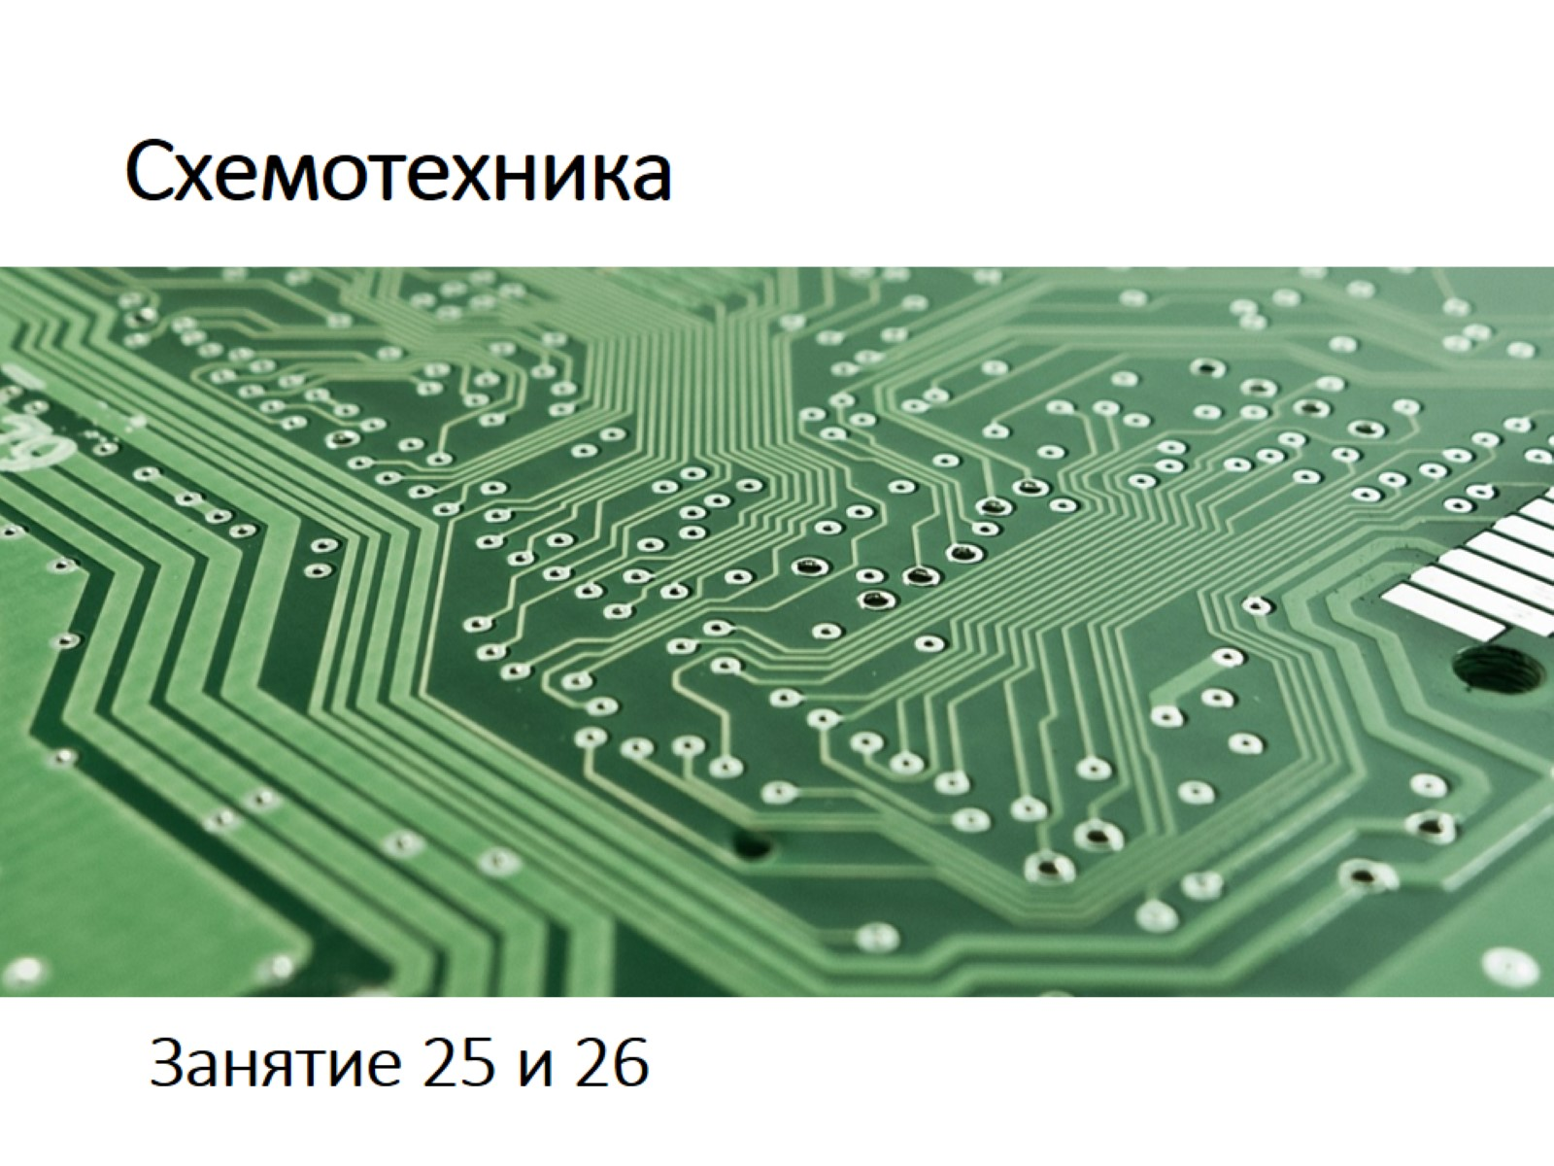
Схемотехника

Slide 3
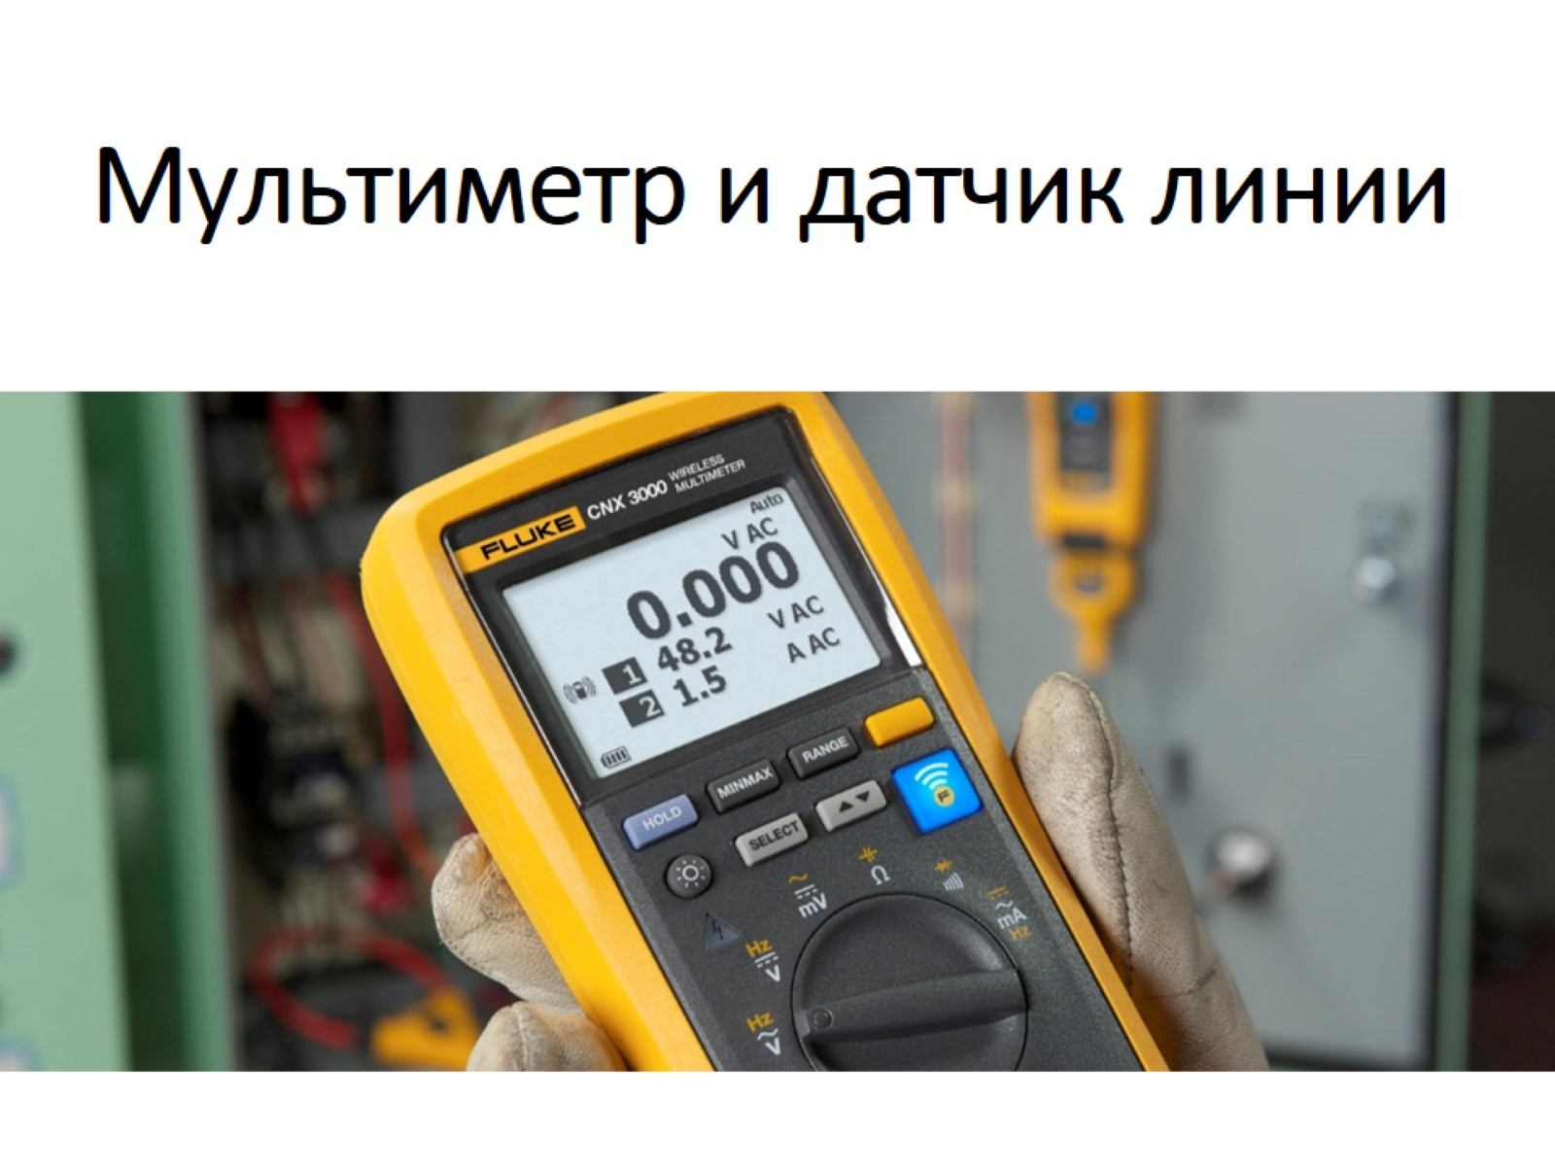
Мультиметр и датчик линии

Slide 4
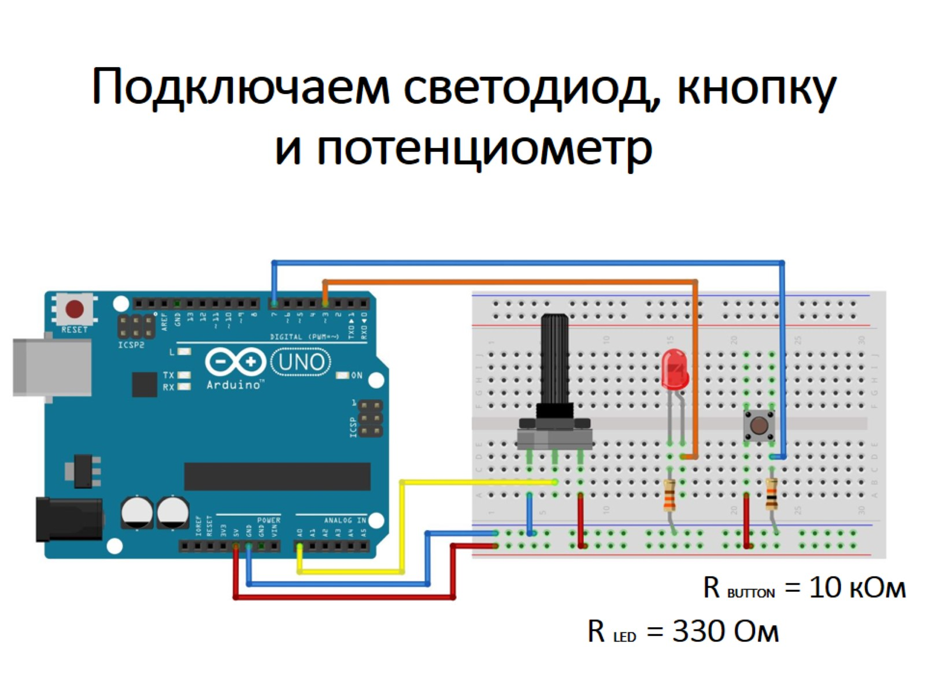
Подключаем светодиод, кнопку и потенциометр

Slide 5
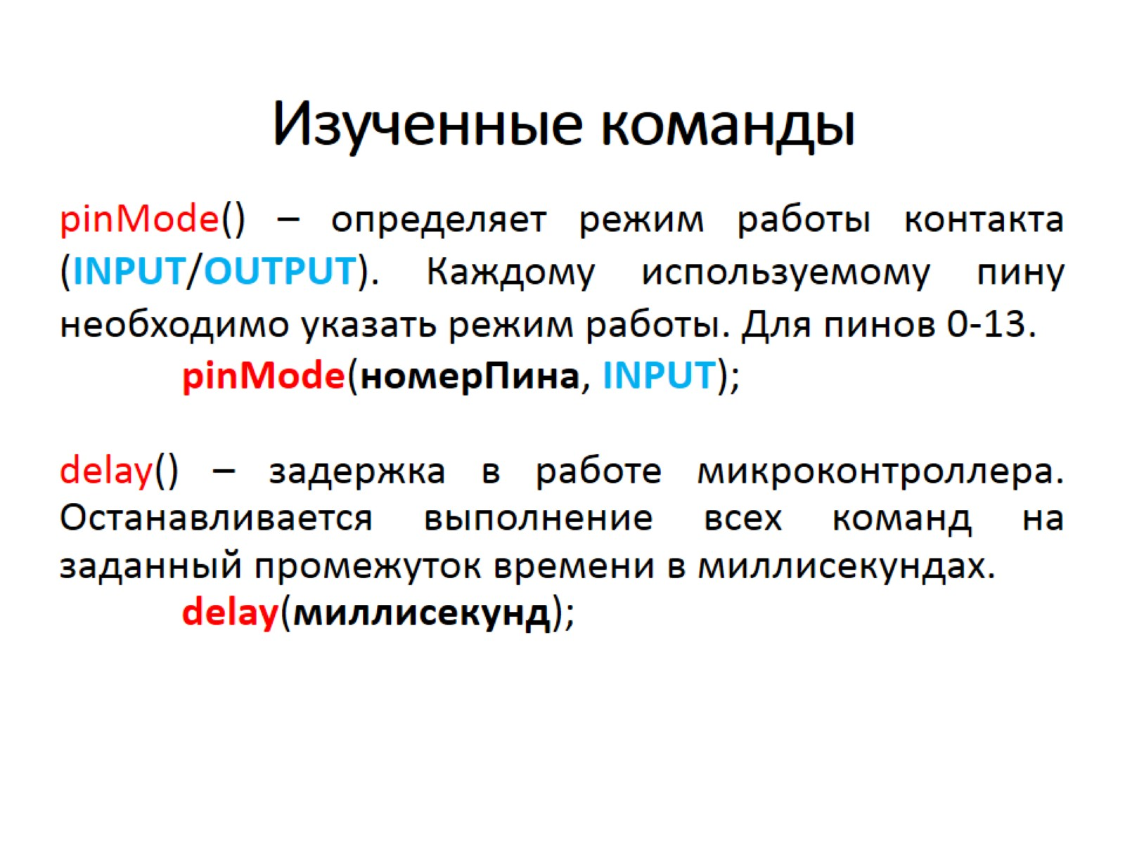
Изученные команды

Slide 6
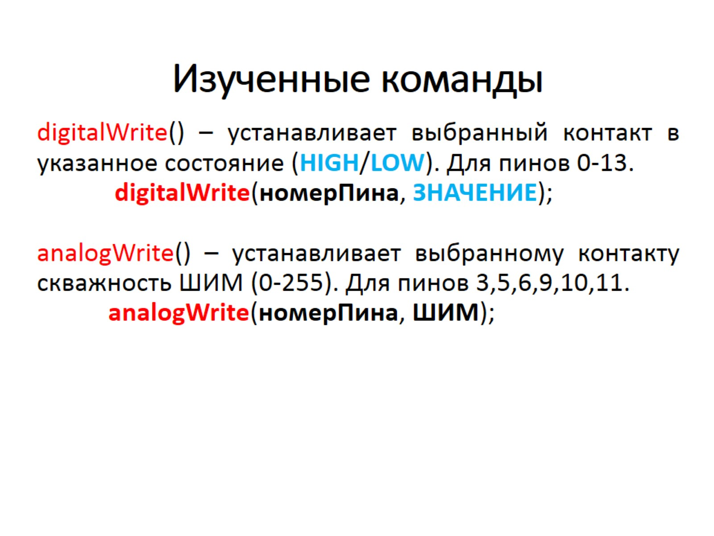
Изученные команды

Slide 7
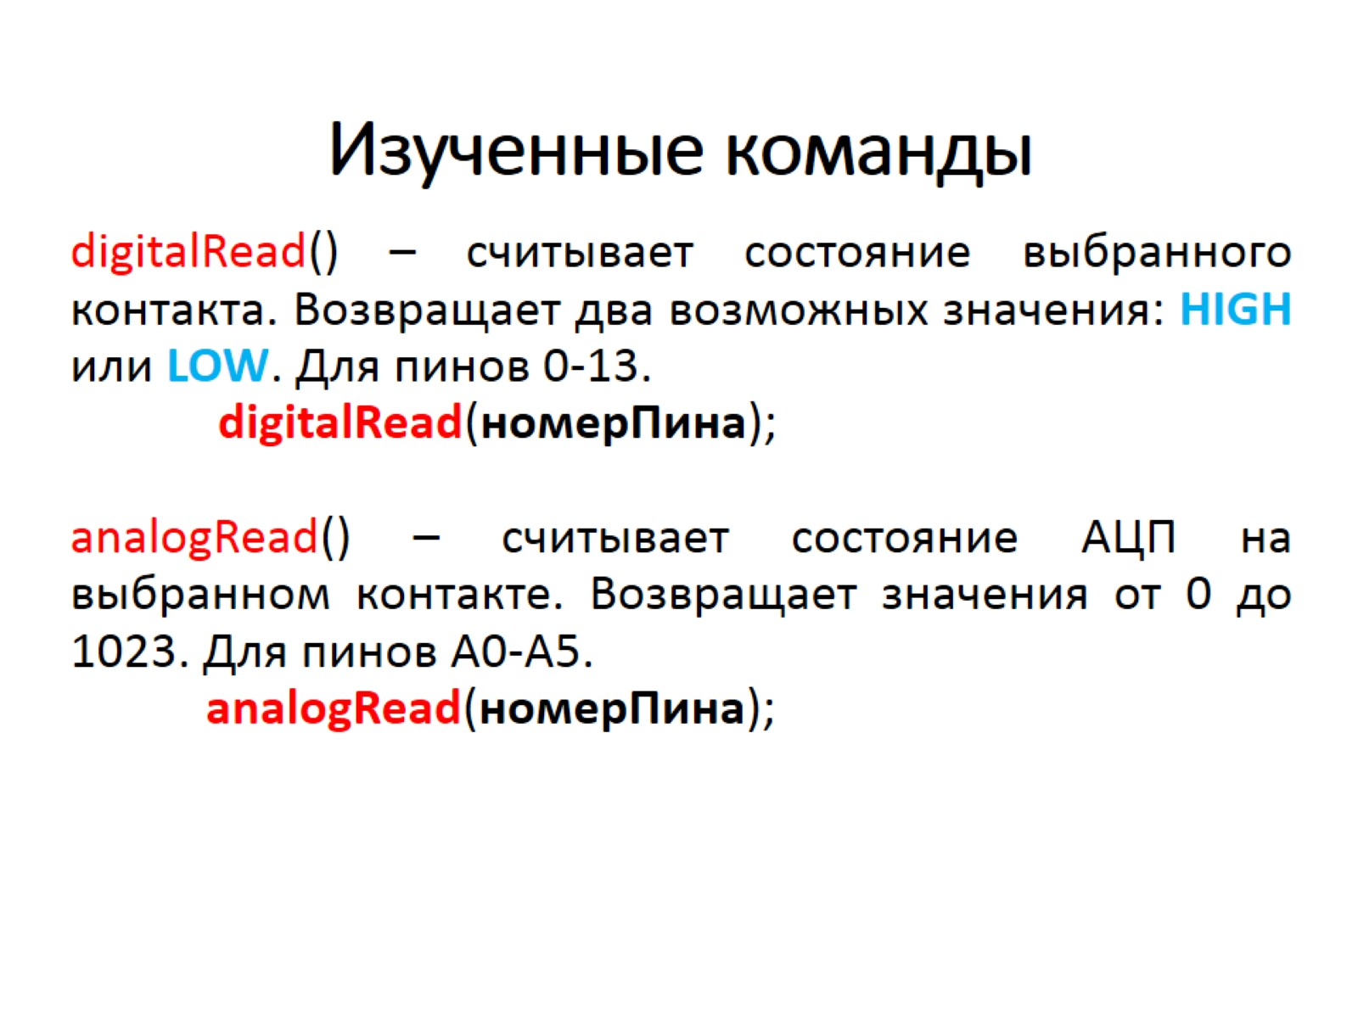
Изученные команды

Slide 8
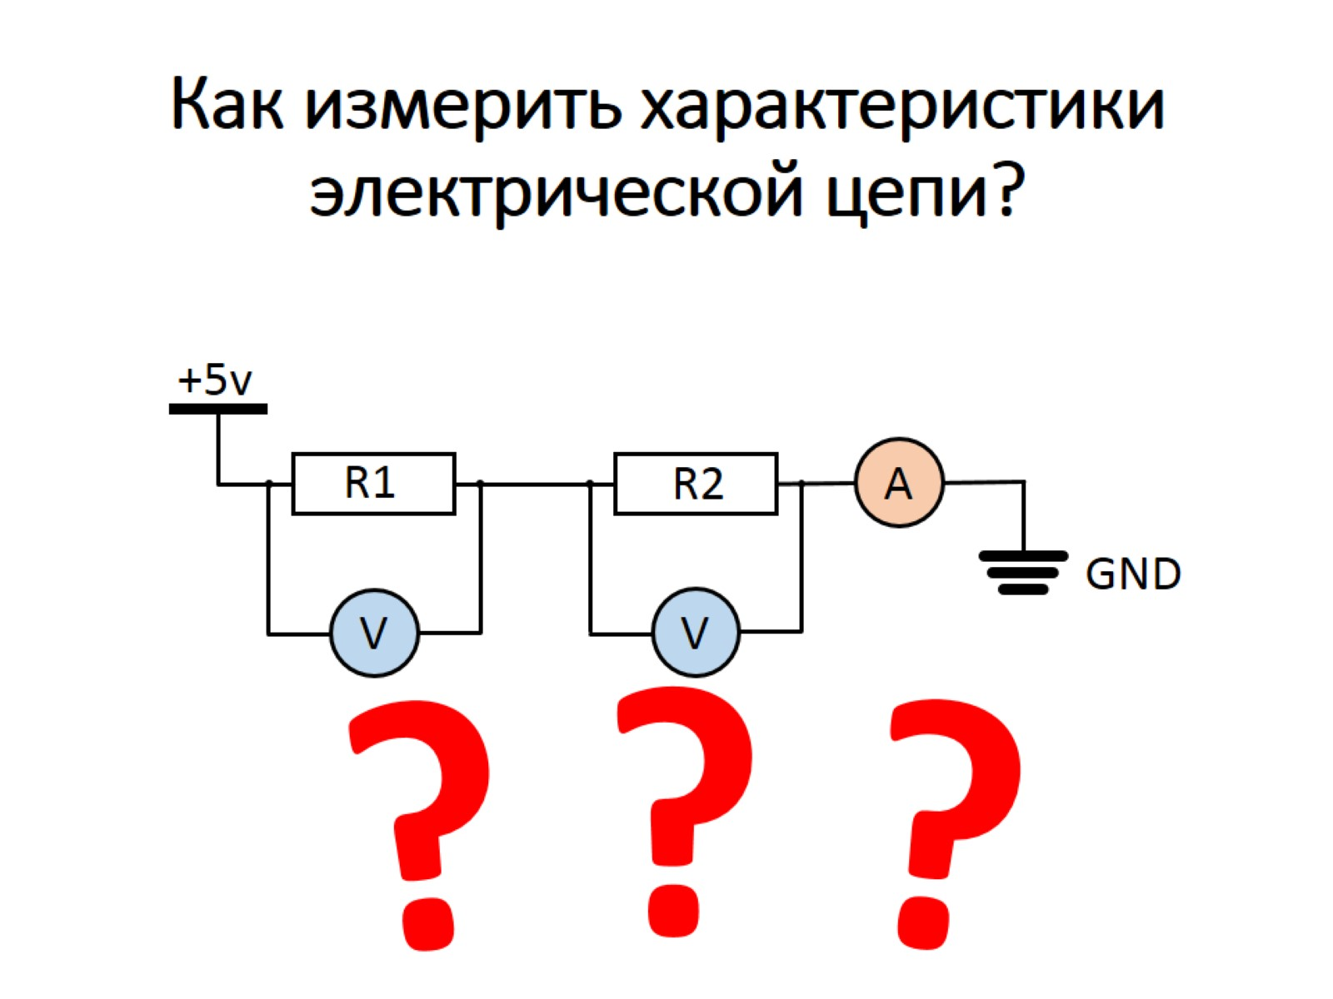
Как измерить характеристики электрической цепи?

Slide 9
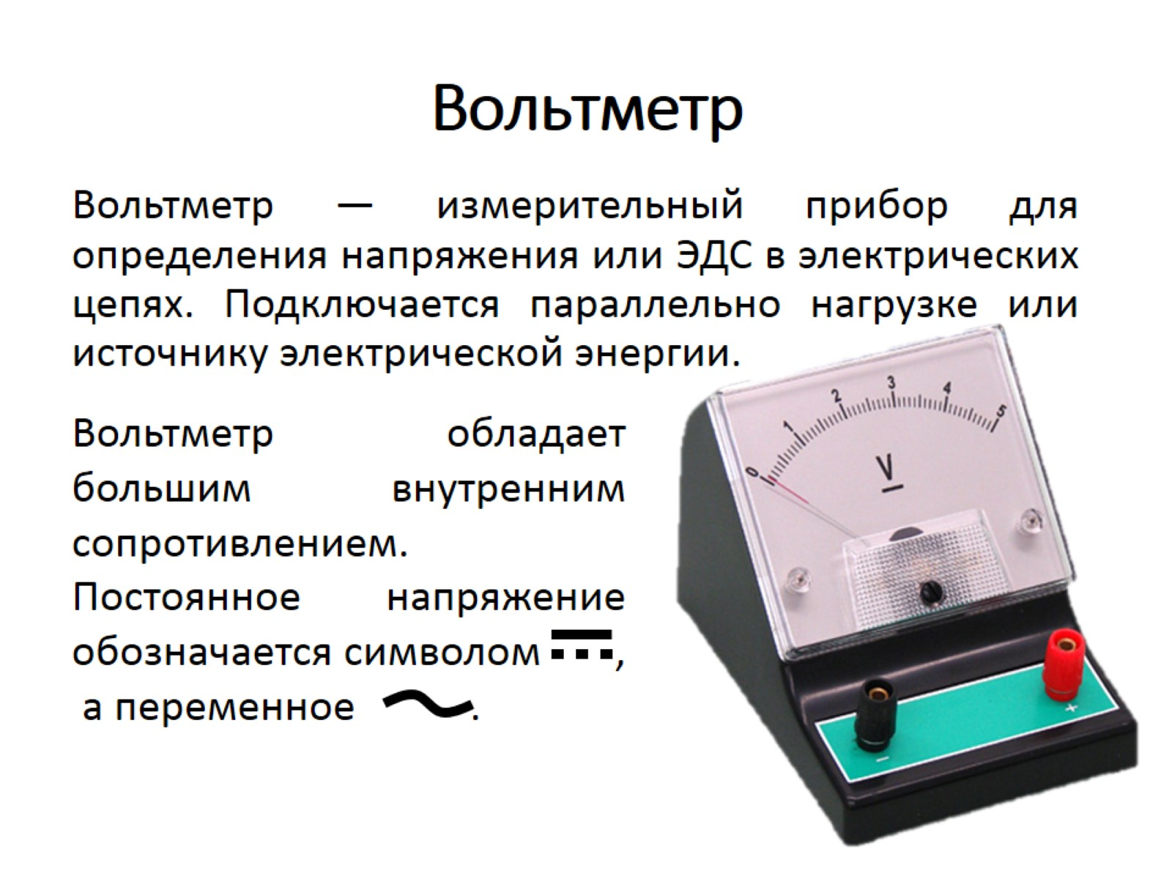
Вольтметр

Slide 10
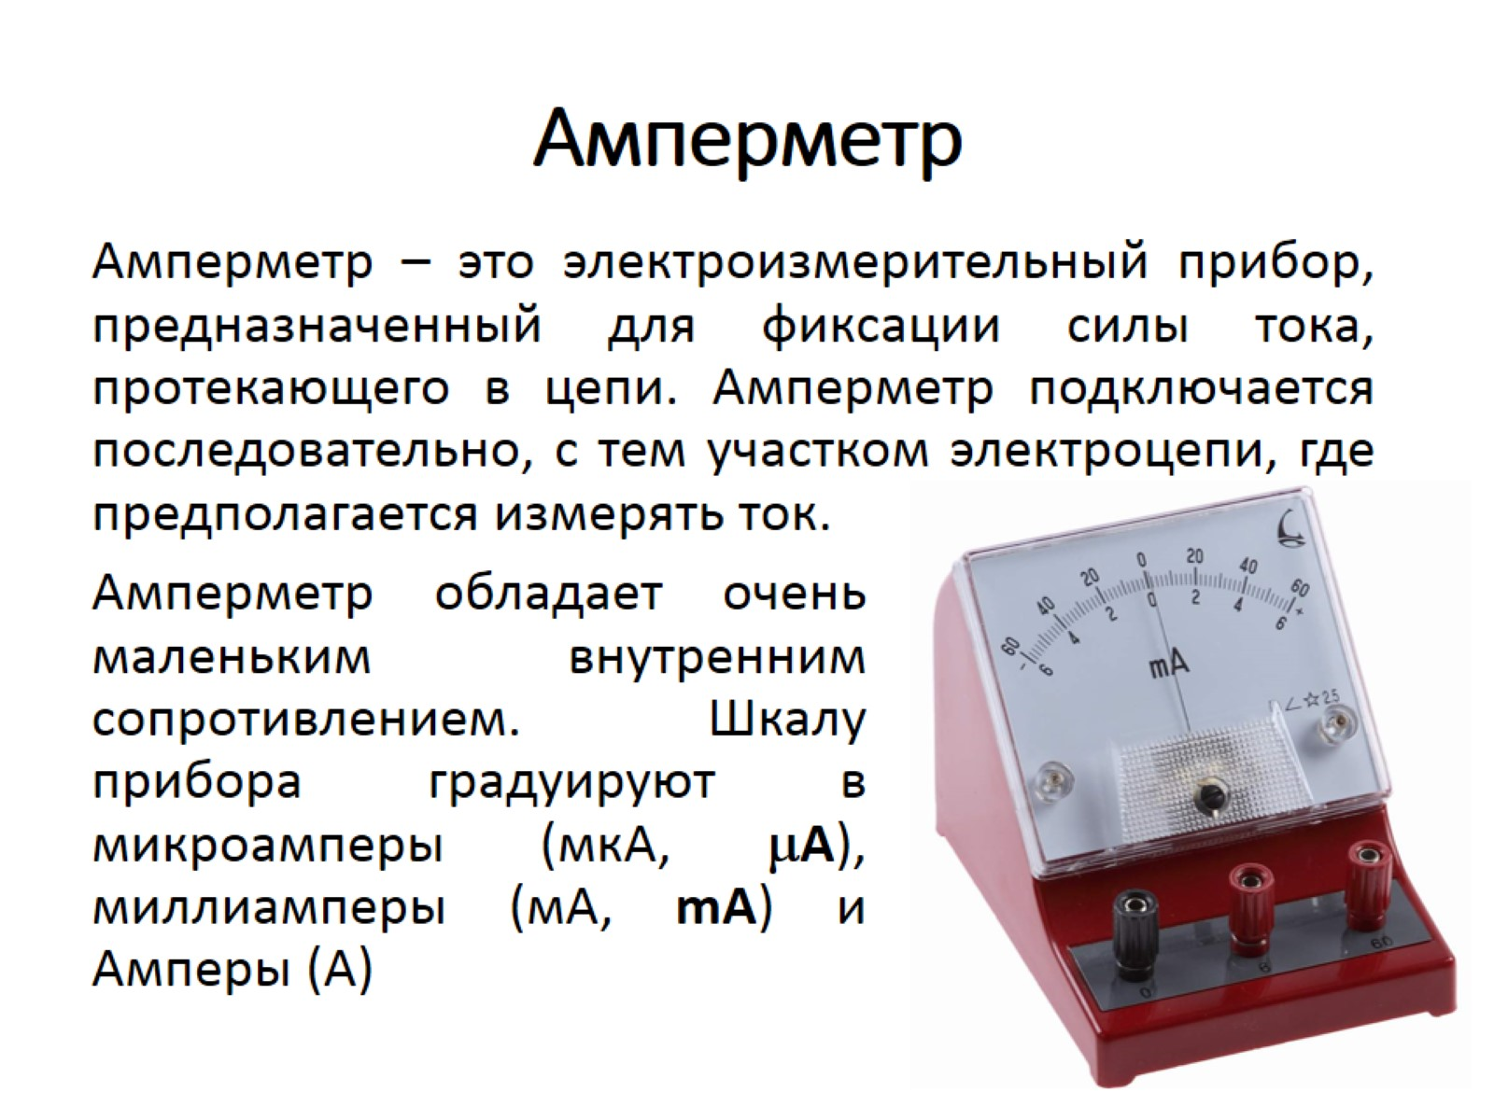
Амперметр

Slide 11
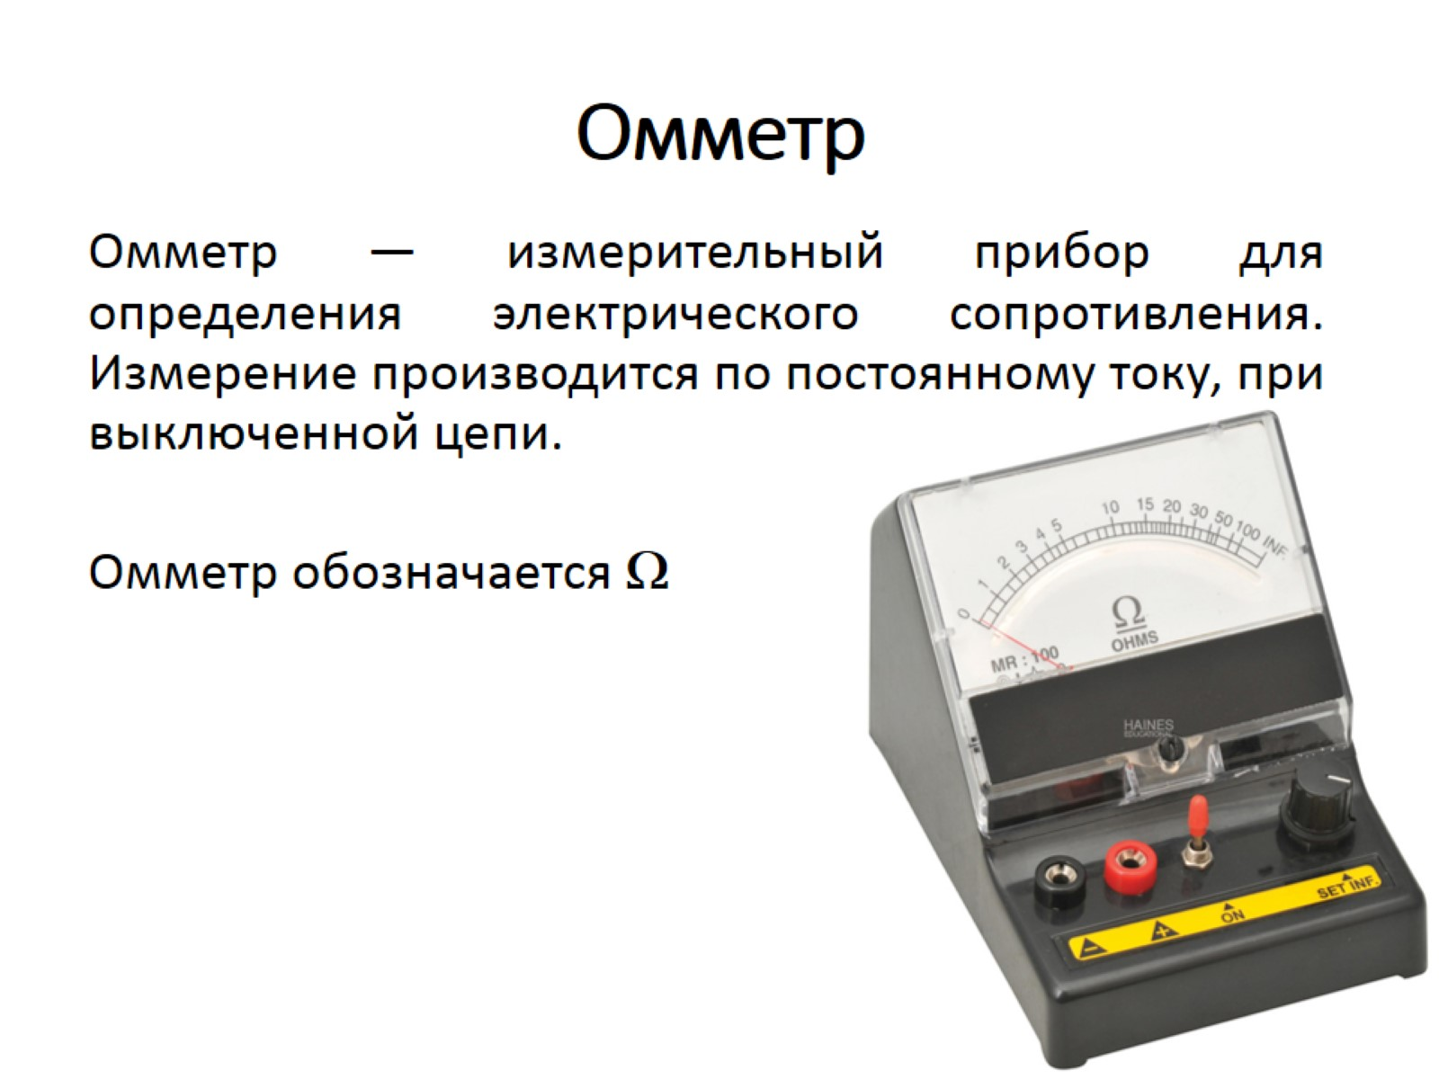
Омметр

Slide 12
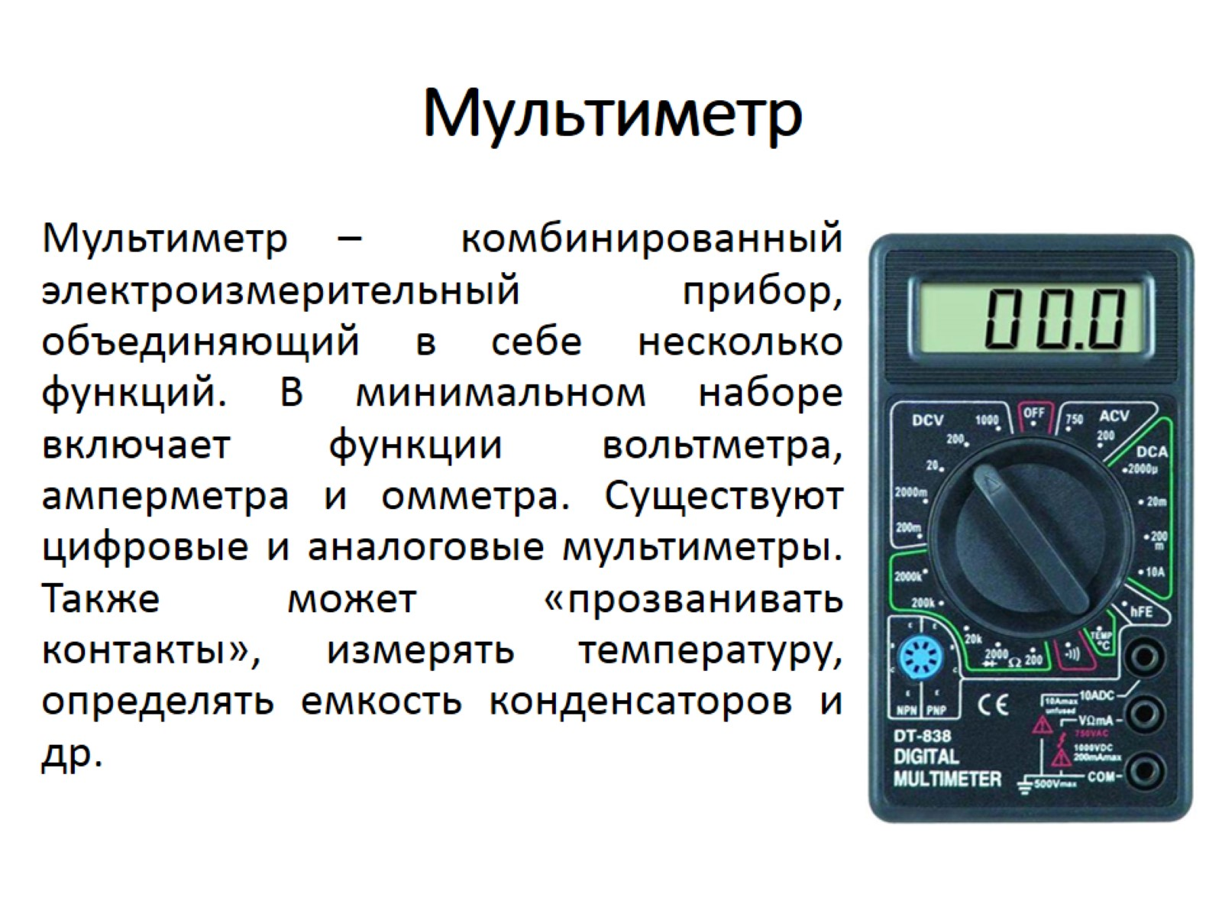
Мультиметр

Slide 13
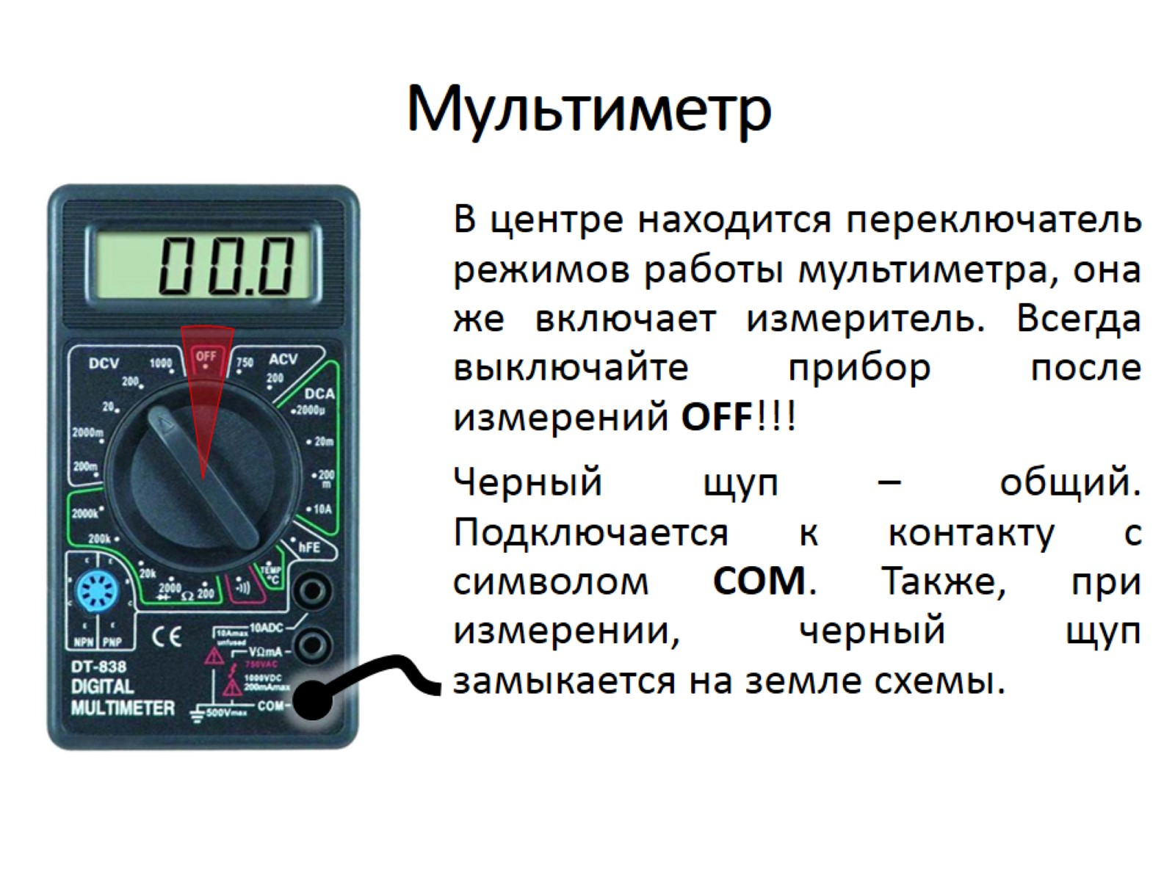
Мультиметр

Slide 14
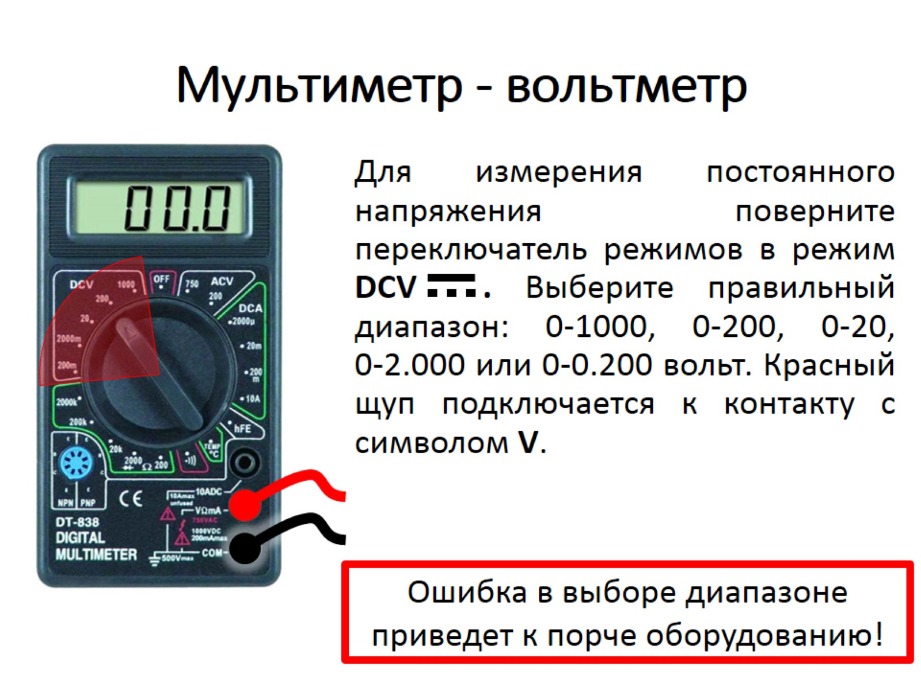
Мультиметр - вольтметр

Slide 15
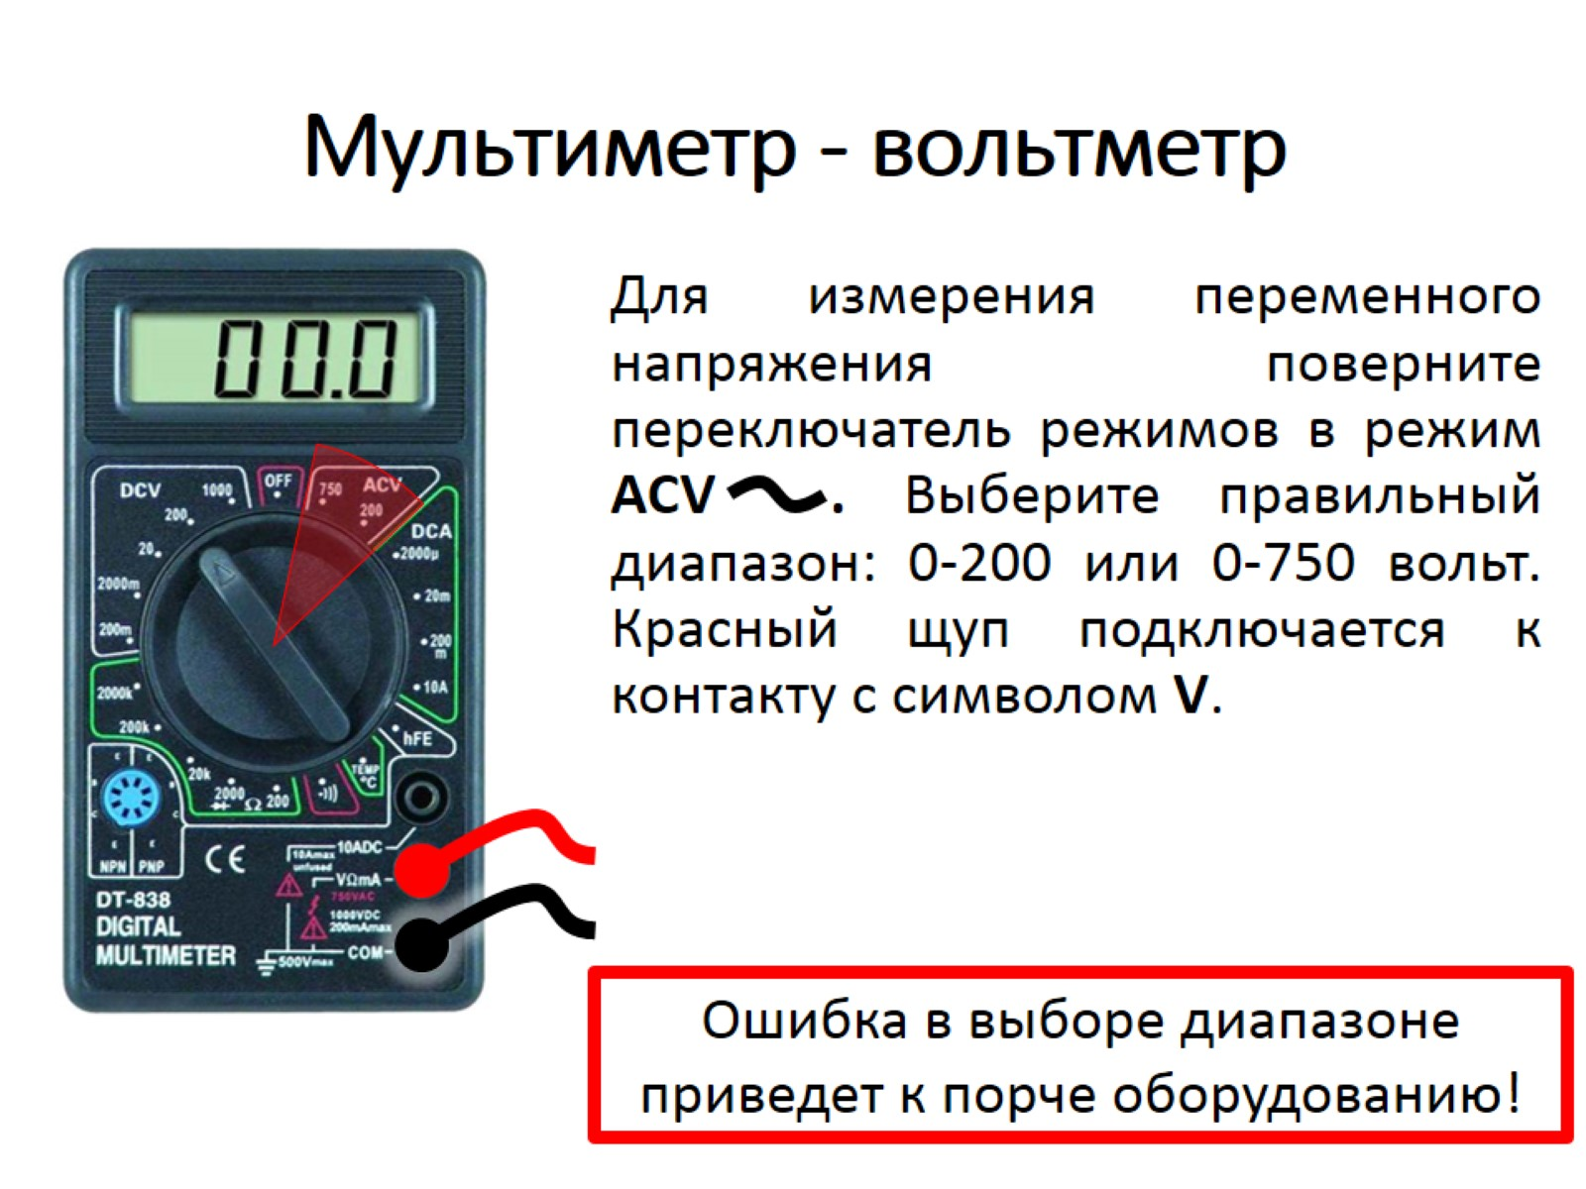
Мультиметр - вольтметр

Slide 16
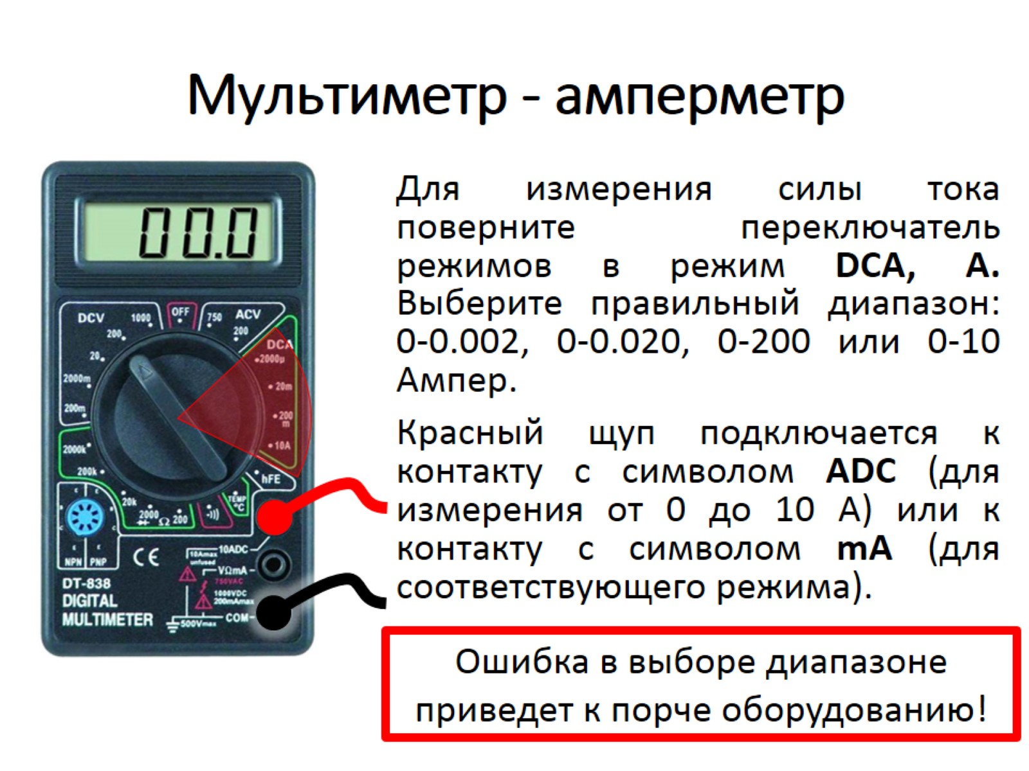
Мультиметр - амперметр

Slide 17
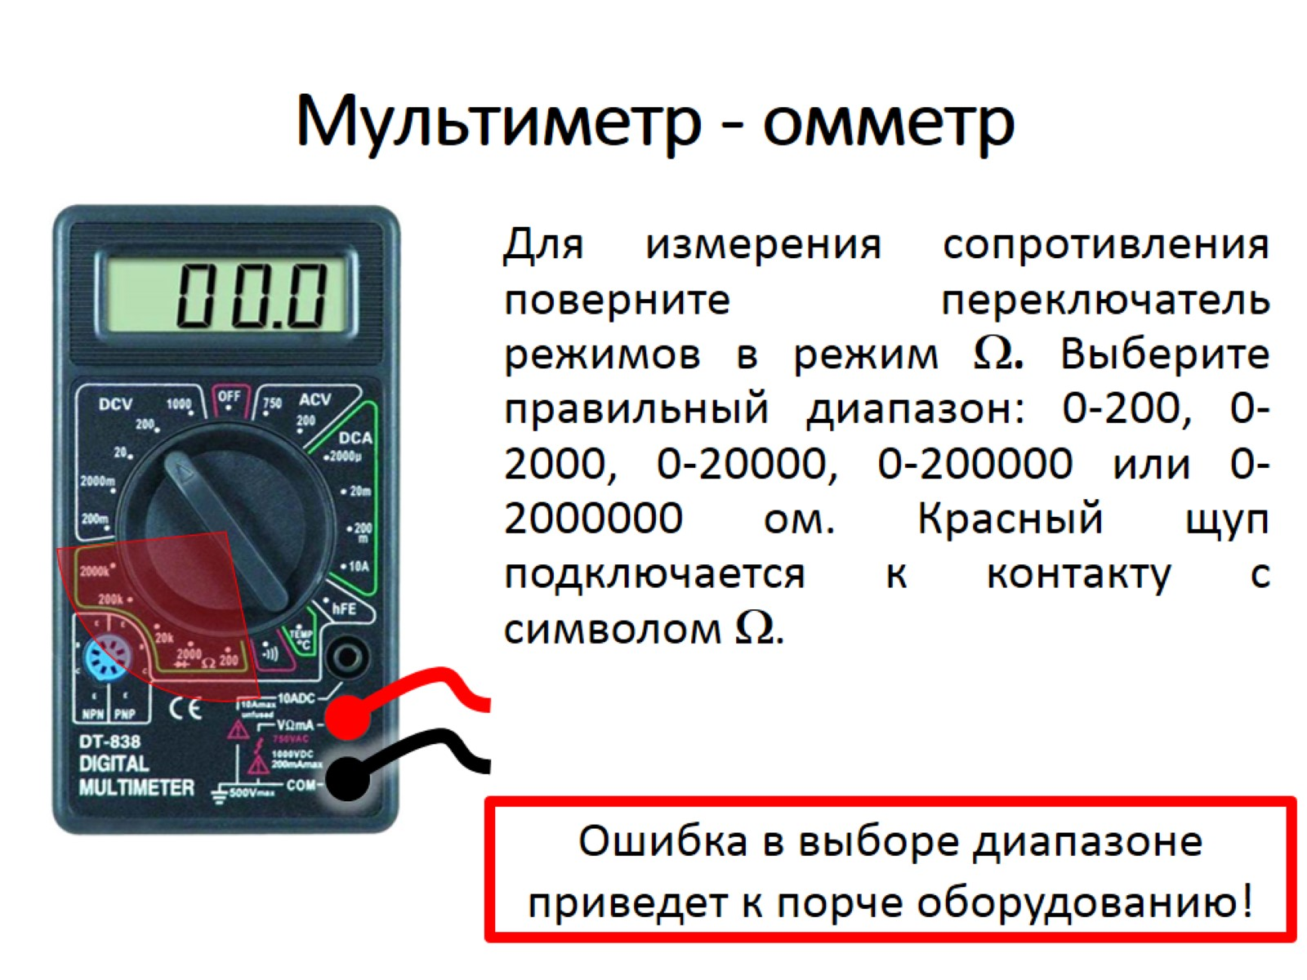
Мультиметр - омметр

Slide 18
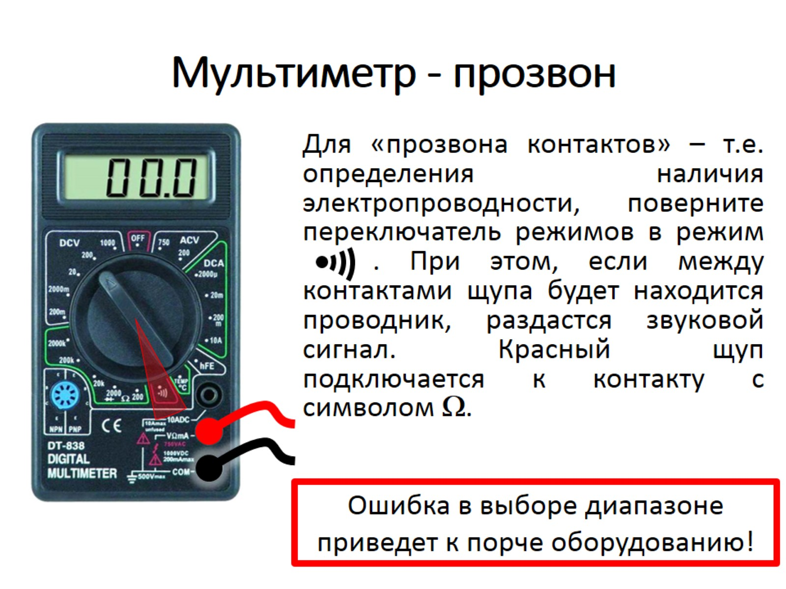
Мультиметр - прозвон

Slide 19
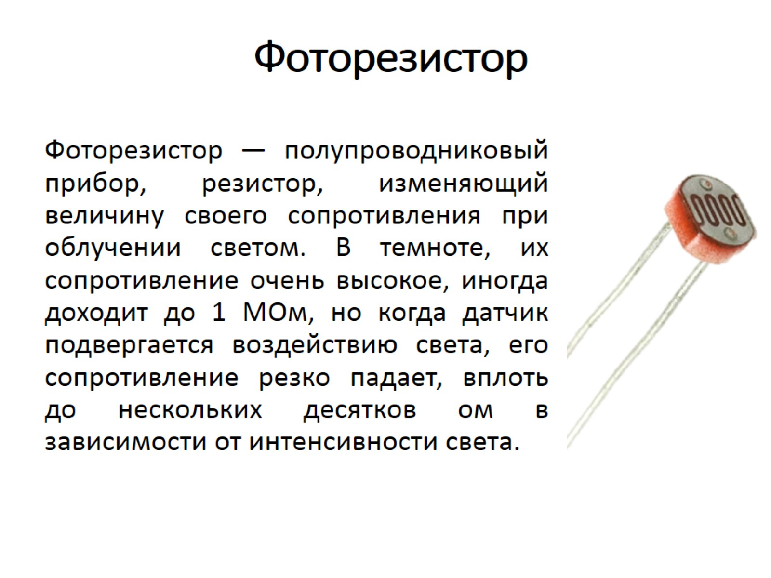

Slide 20
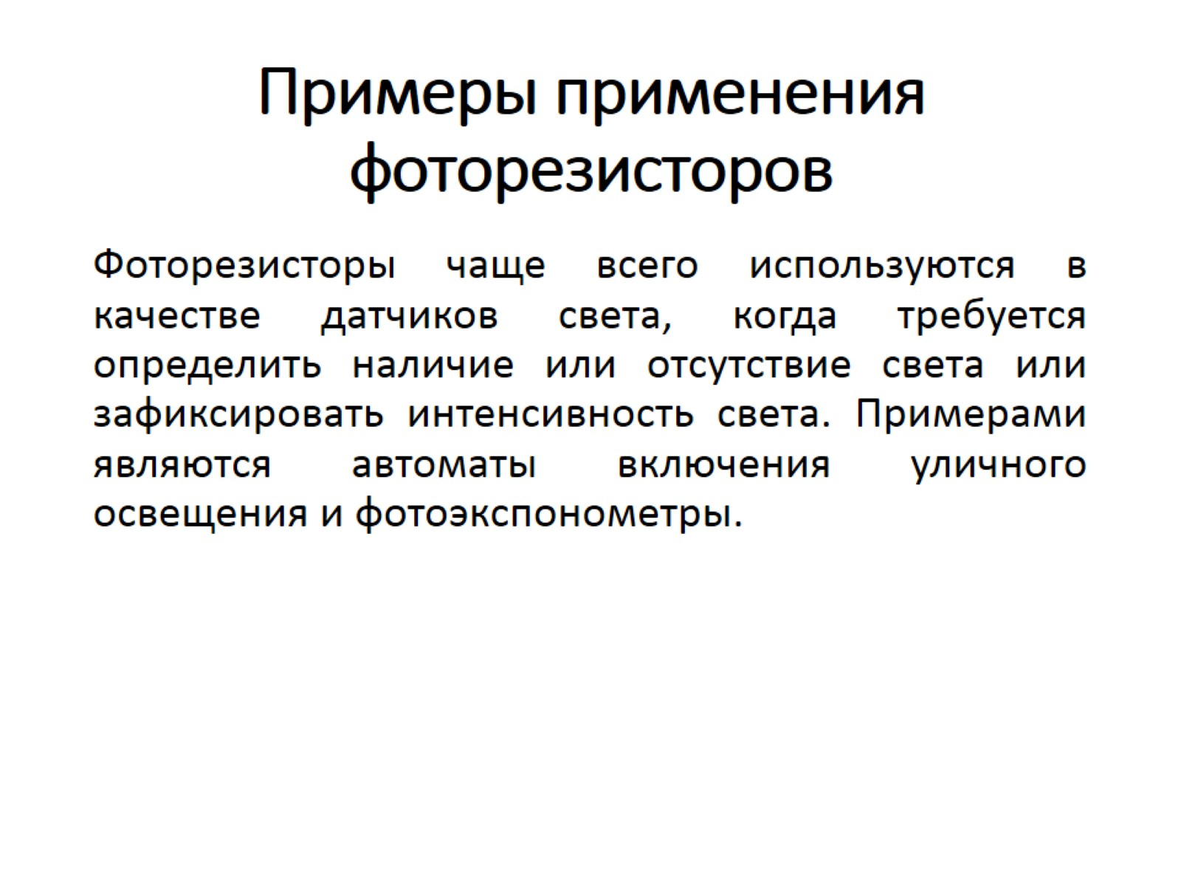
Примеры применения фоторезисторов

Slide 21
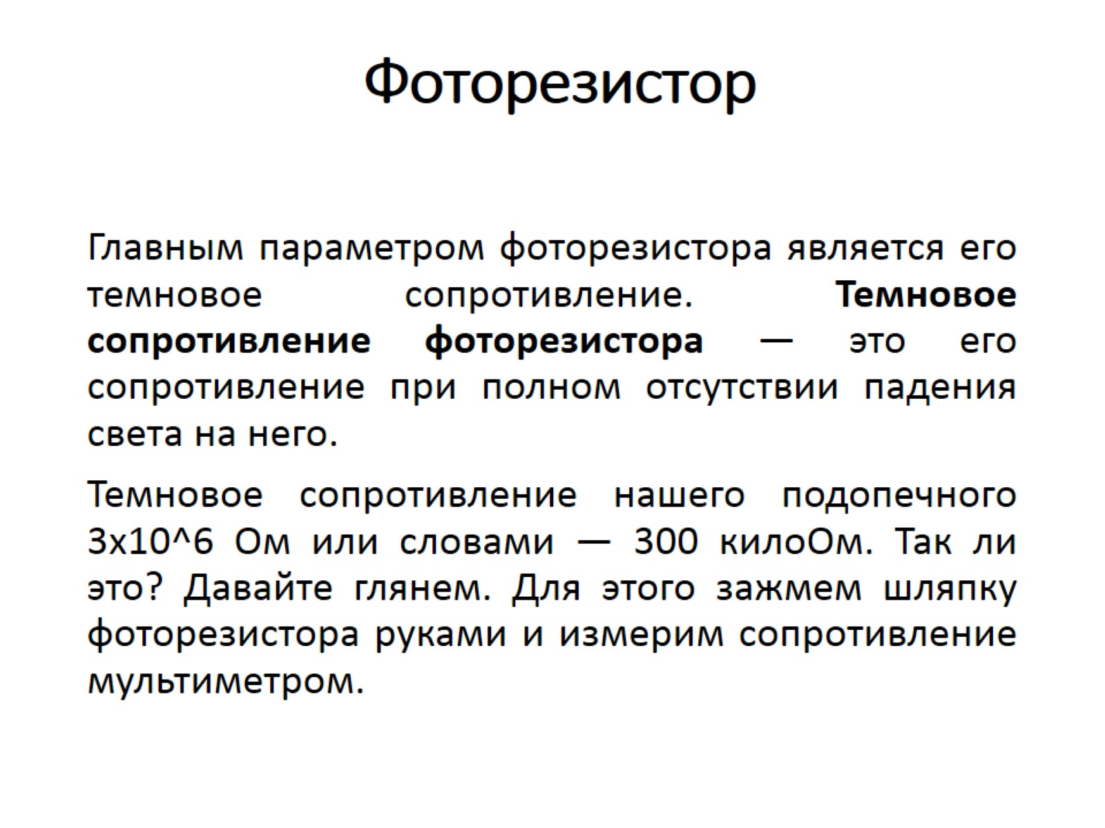

Slide 22
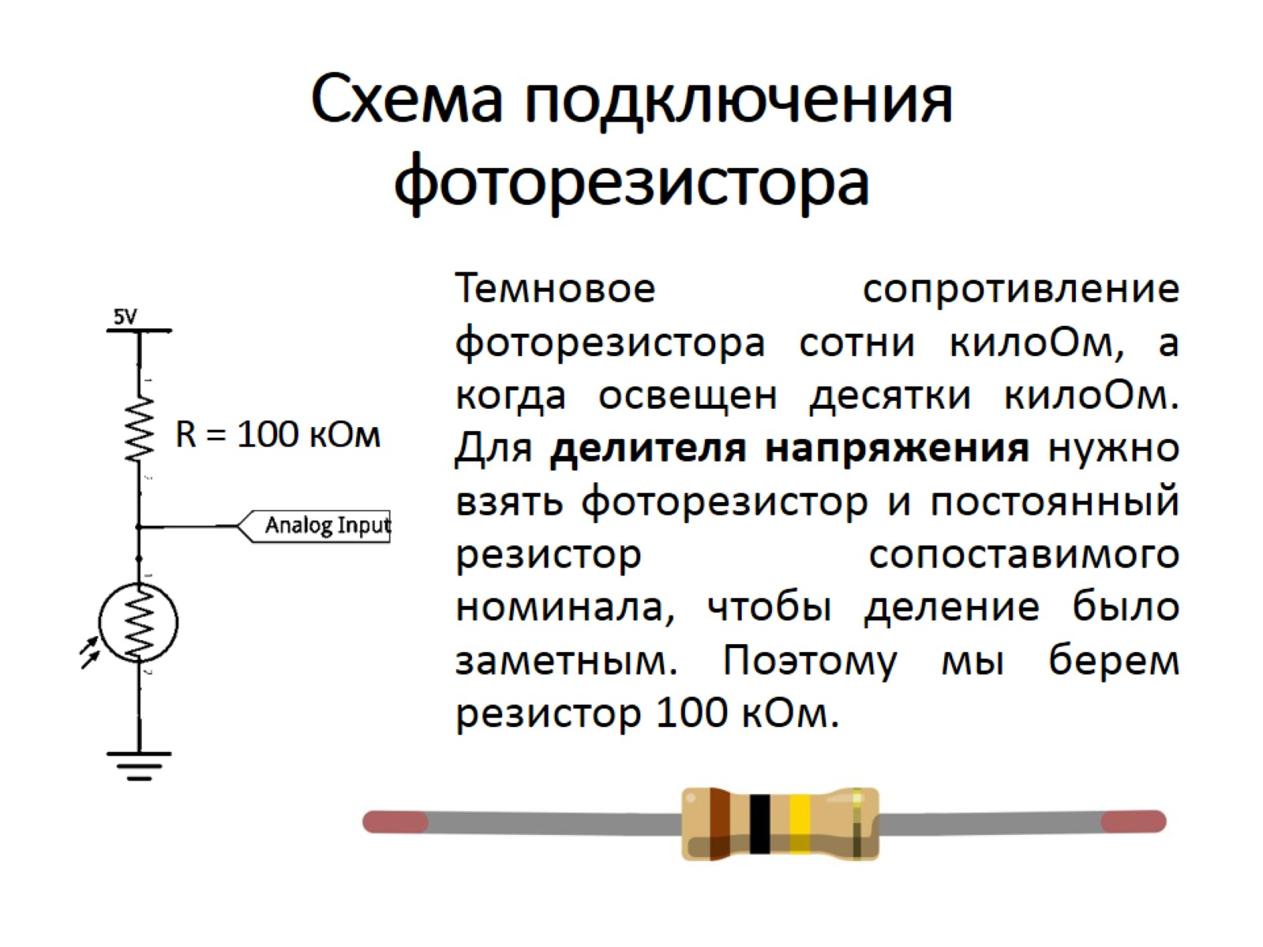
Схема подключения фоторезистора

Slide 23
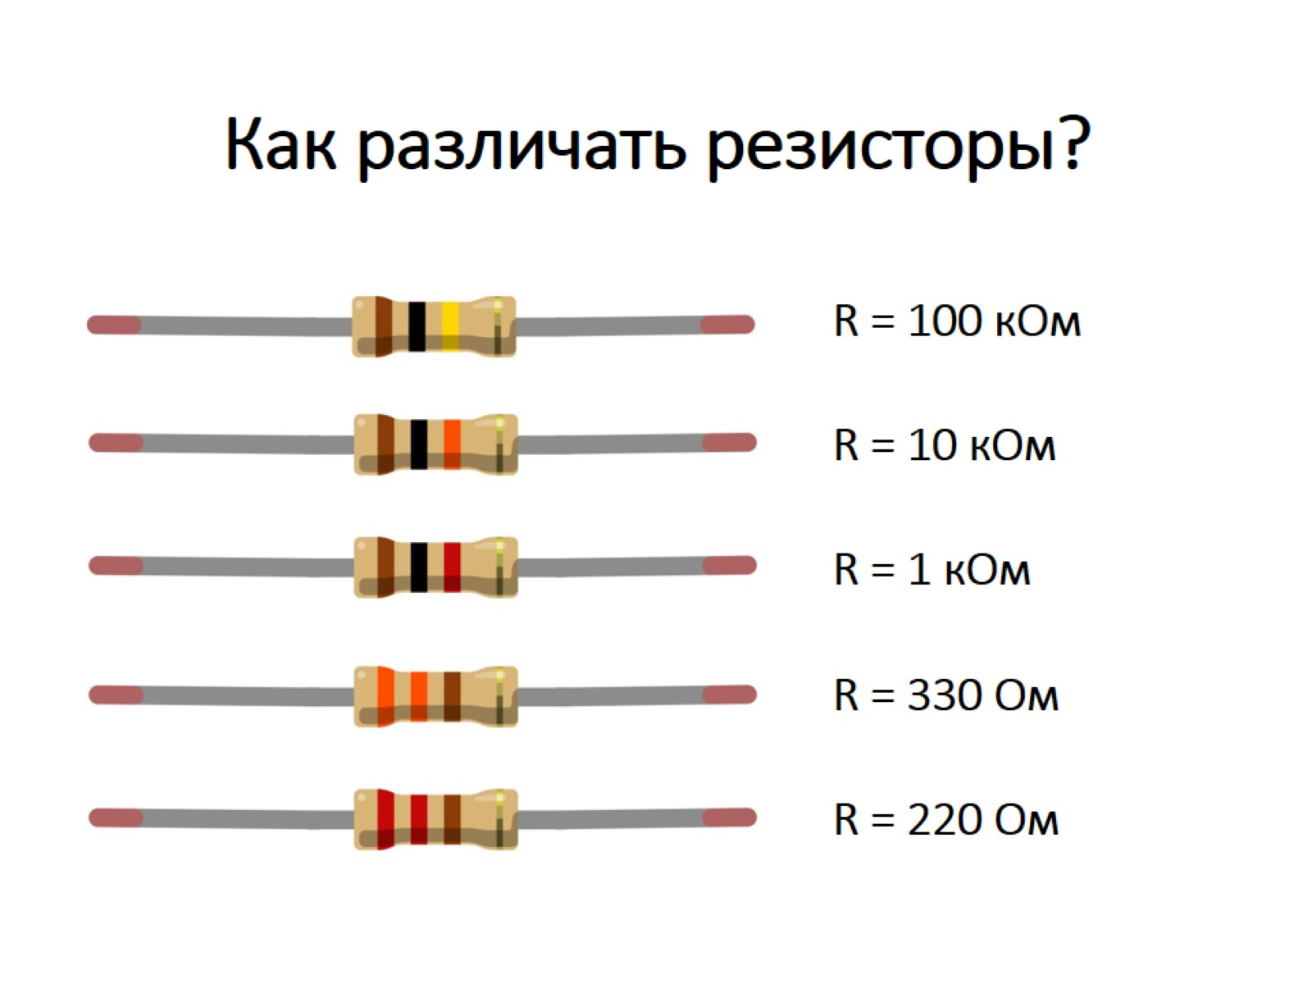
Как различать резисторы?

Slide 24
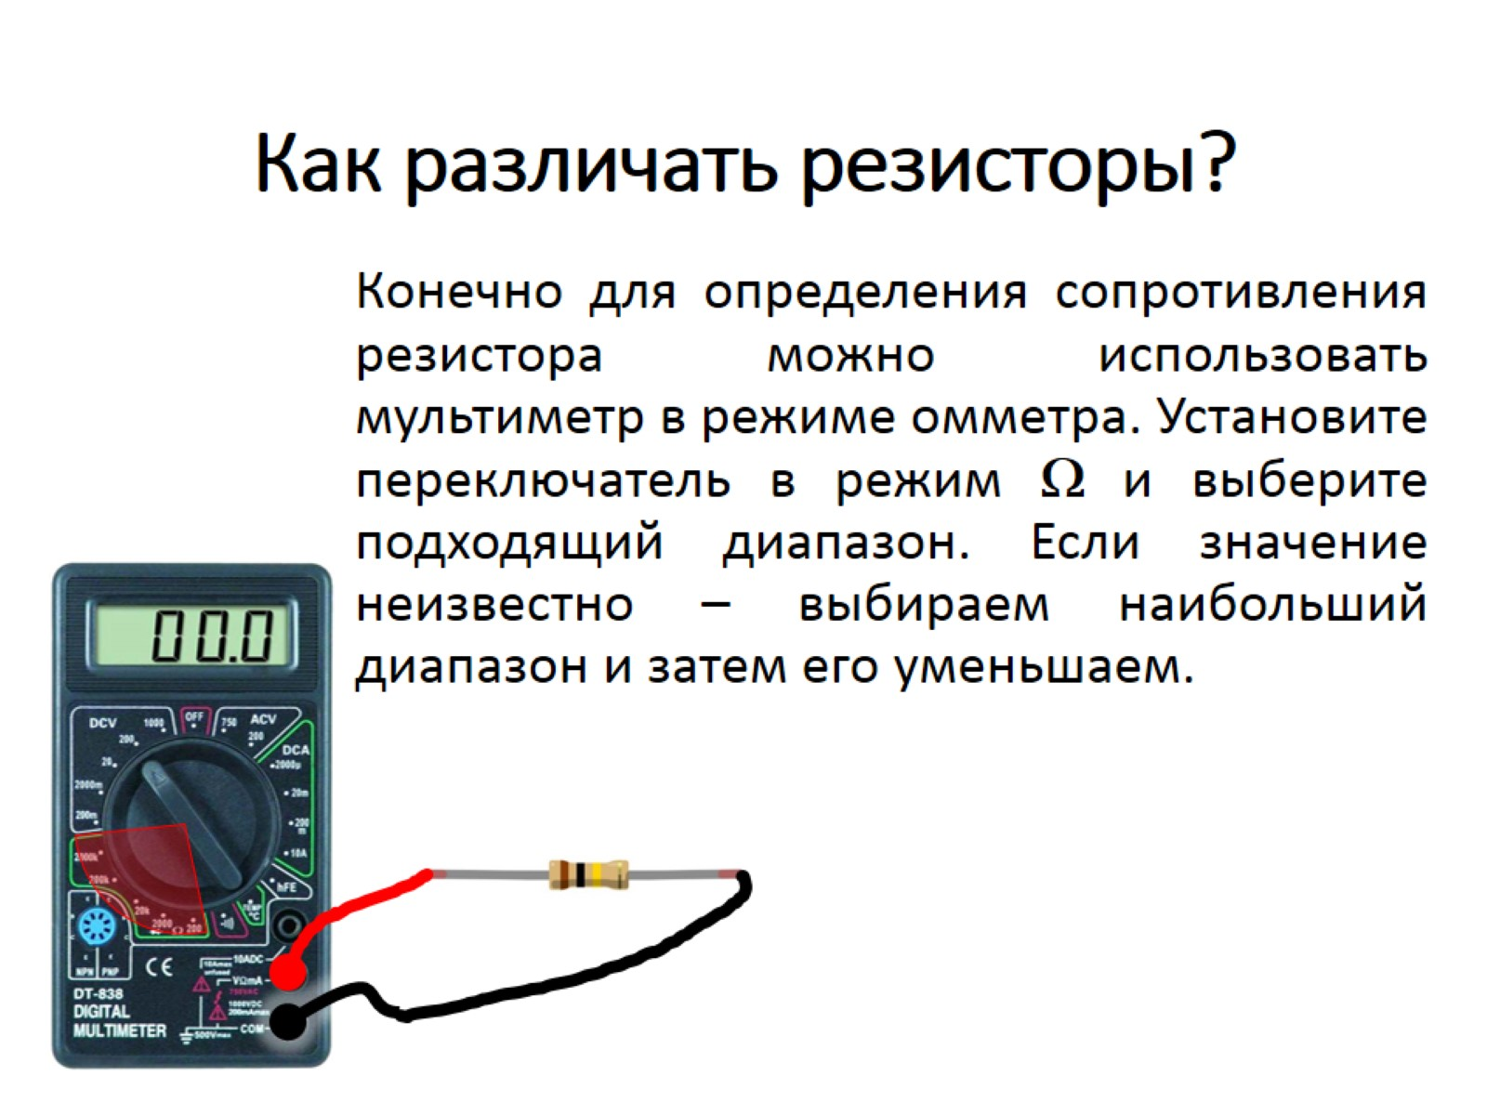
Как различать резисторы?

Slide 25
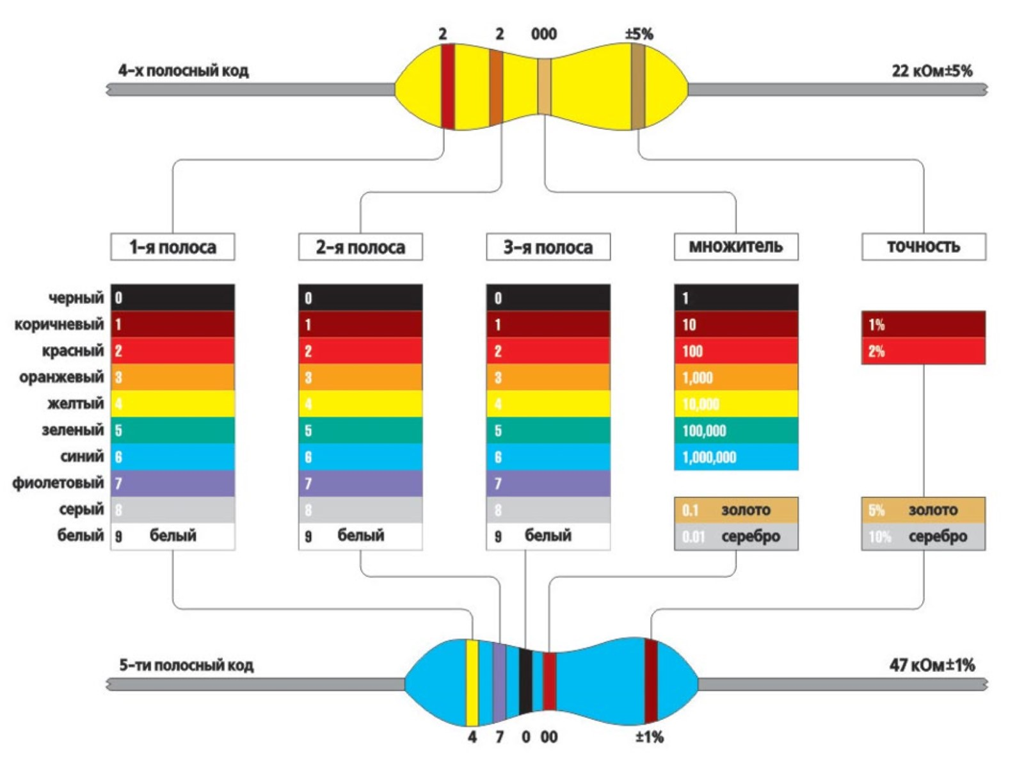
Как различать резисторы?

Slide 26
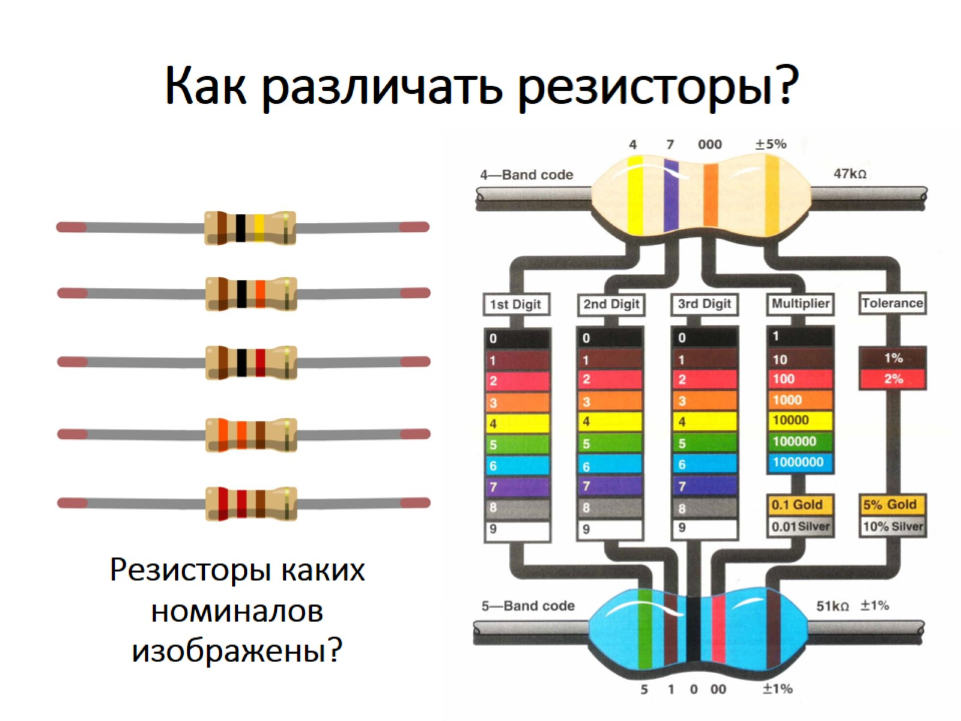
Как различать резисторы?

Slide 27
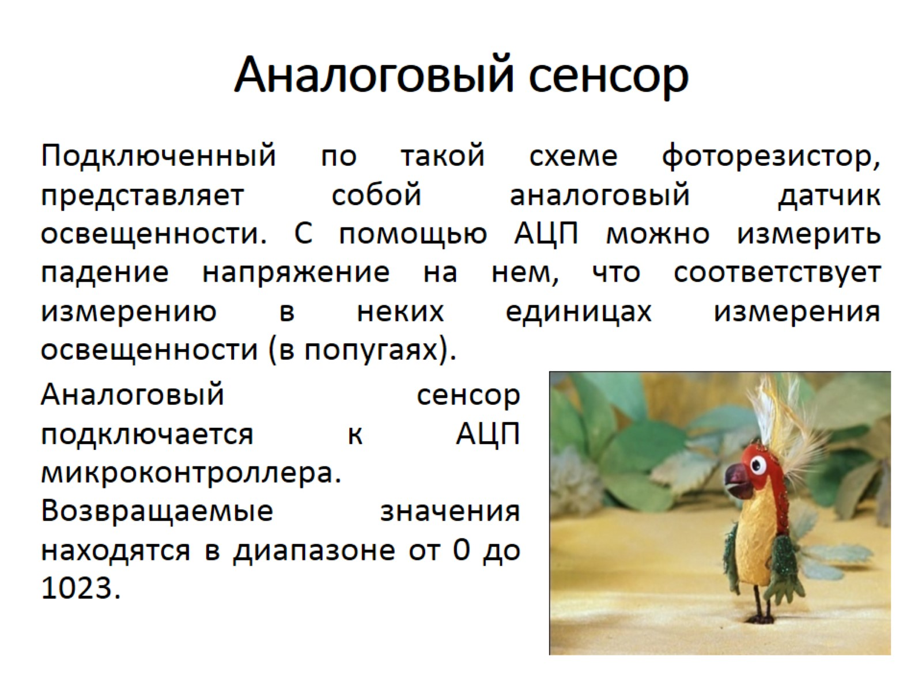
Аналоговый сенсор

Slide 28

Умный ночник

Slide 29
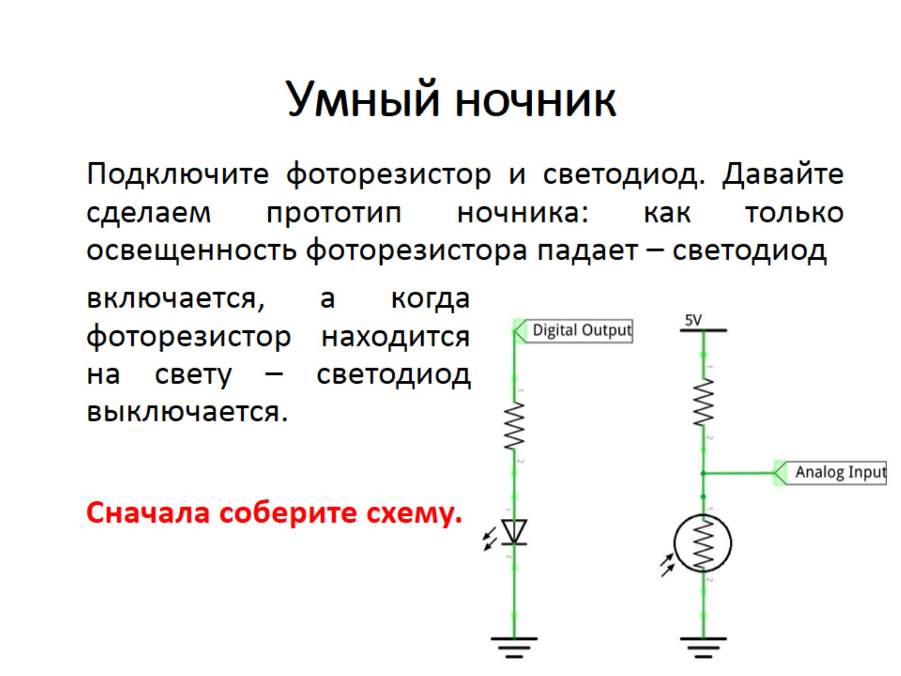
Умный ночник

Slide 30
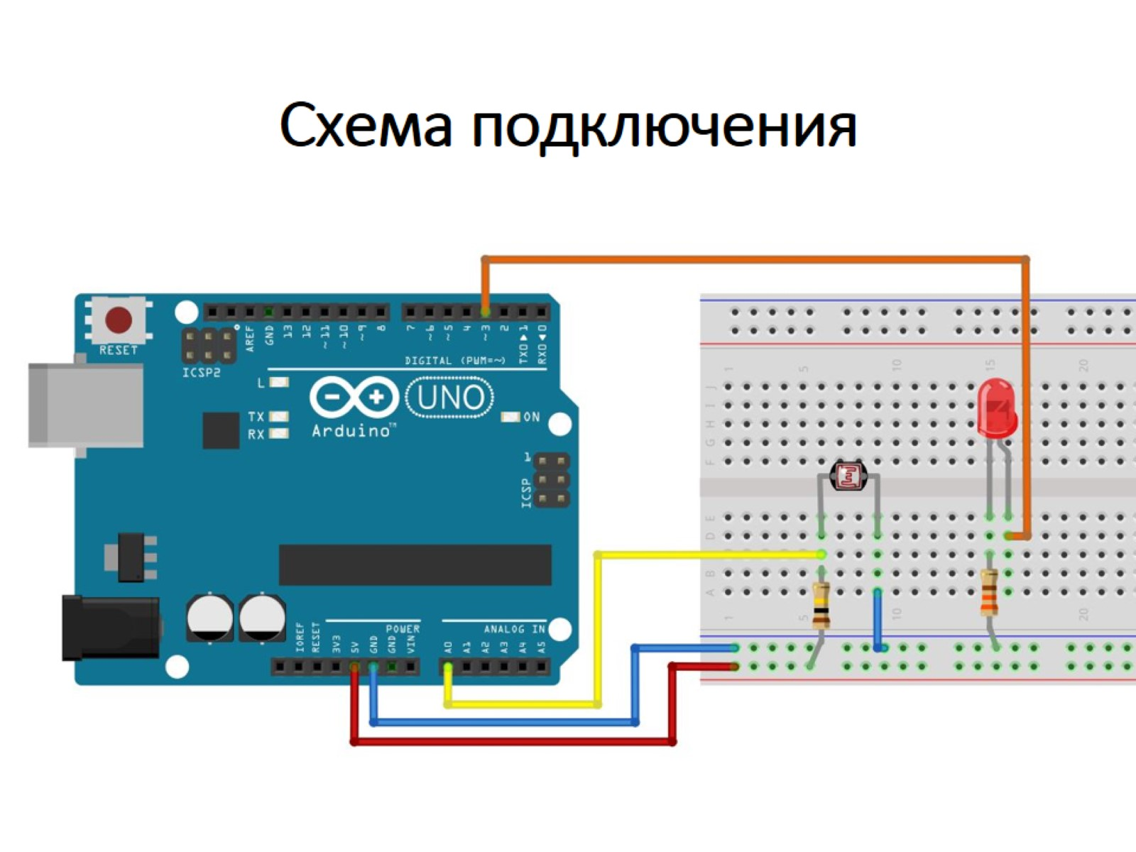
Схема подключения

Slide 31
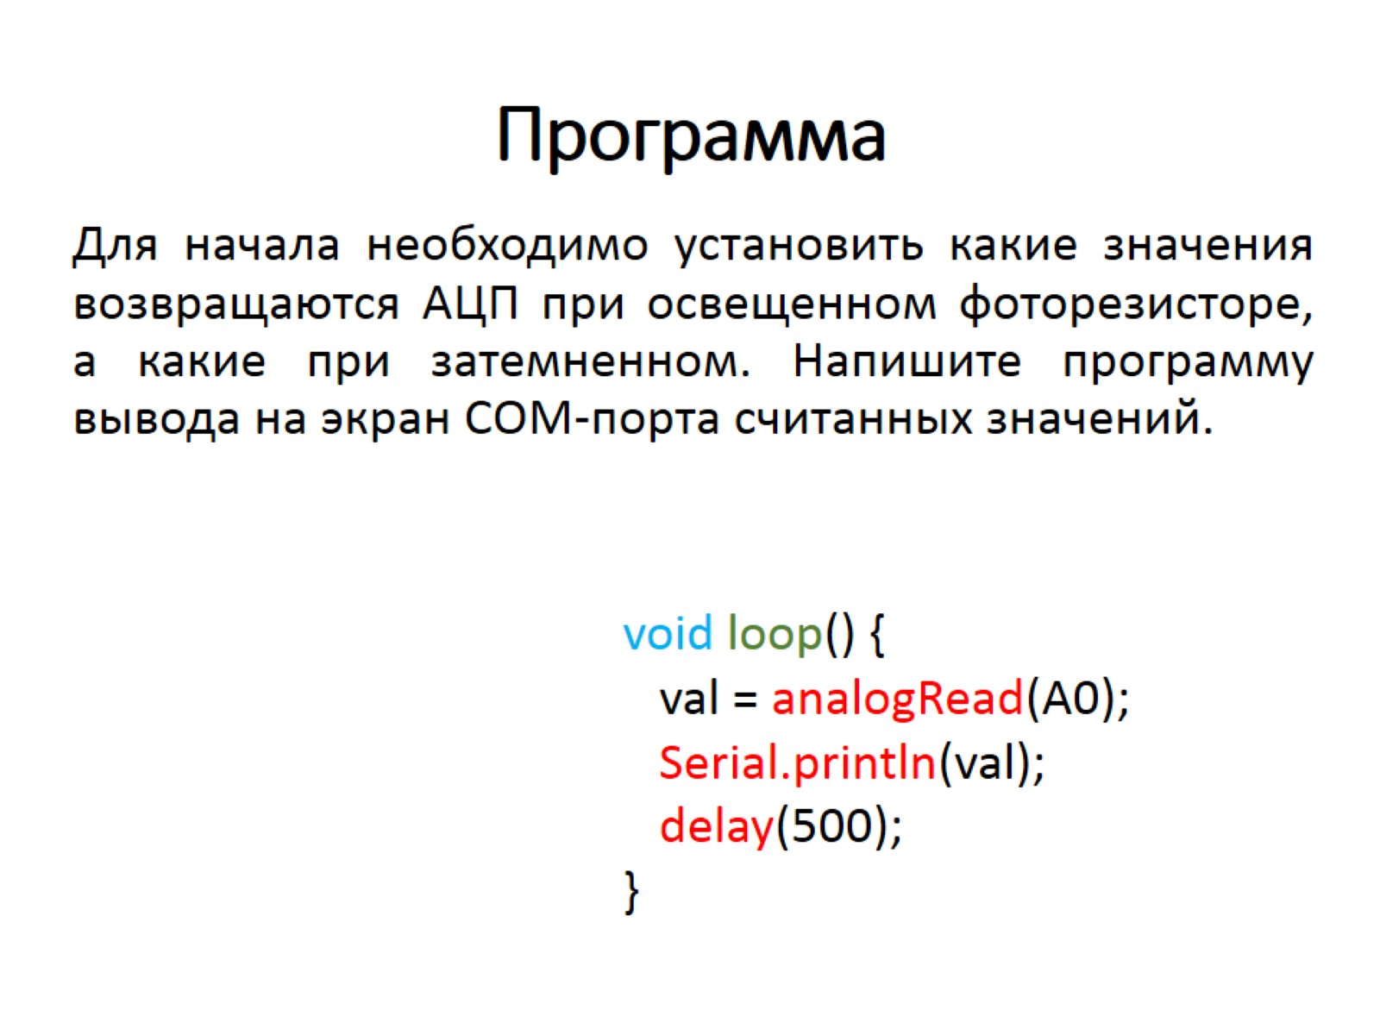
Программа

Slide 32
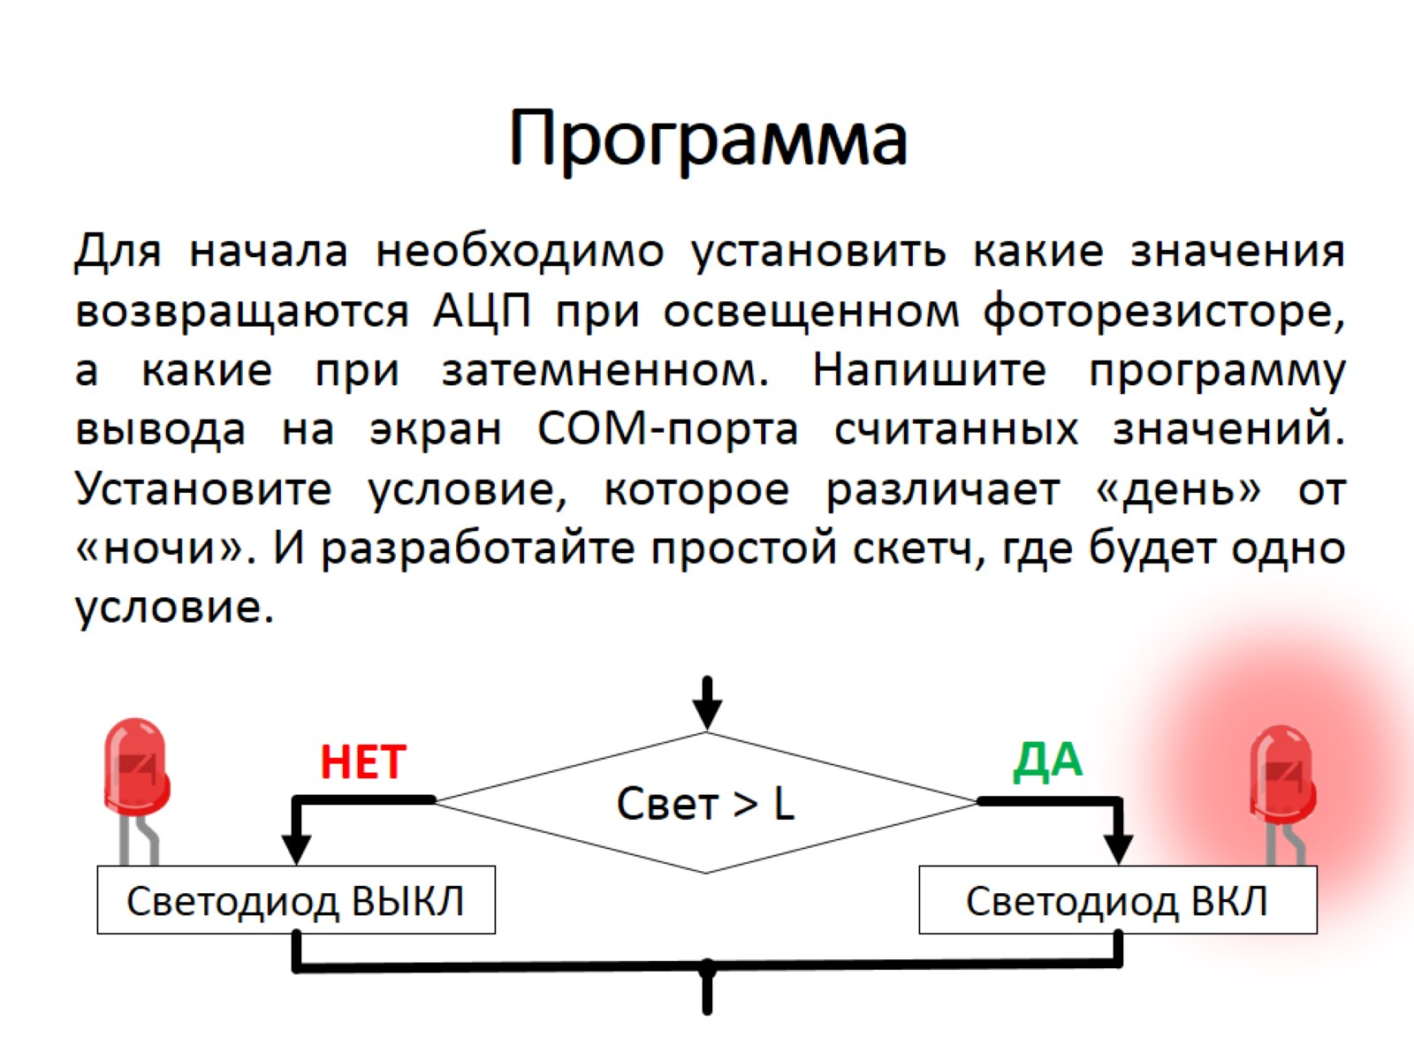
Программа

Slide 33
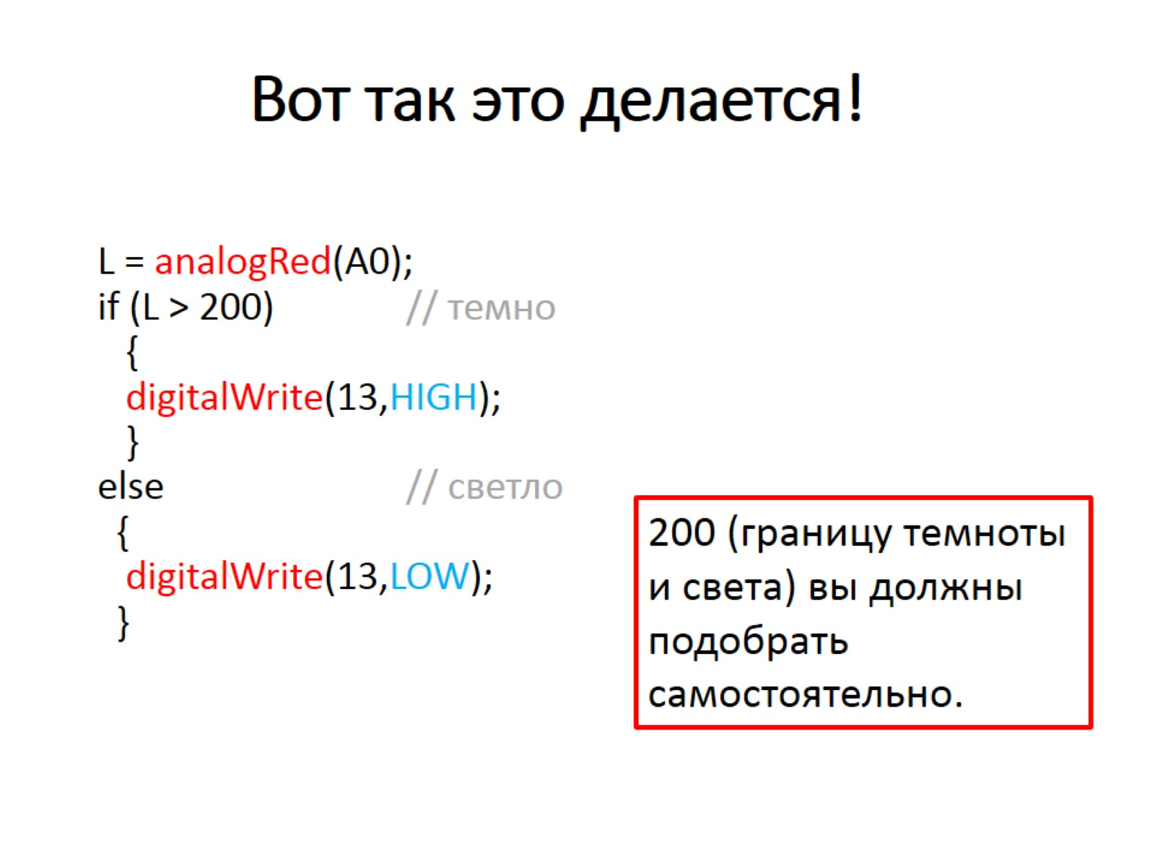
Вот так это делается!

Slide 34
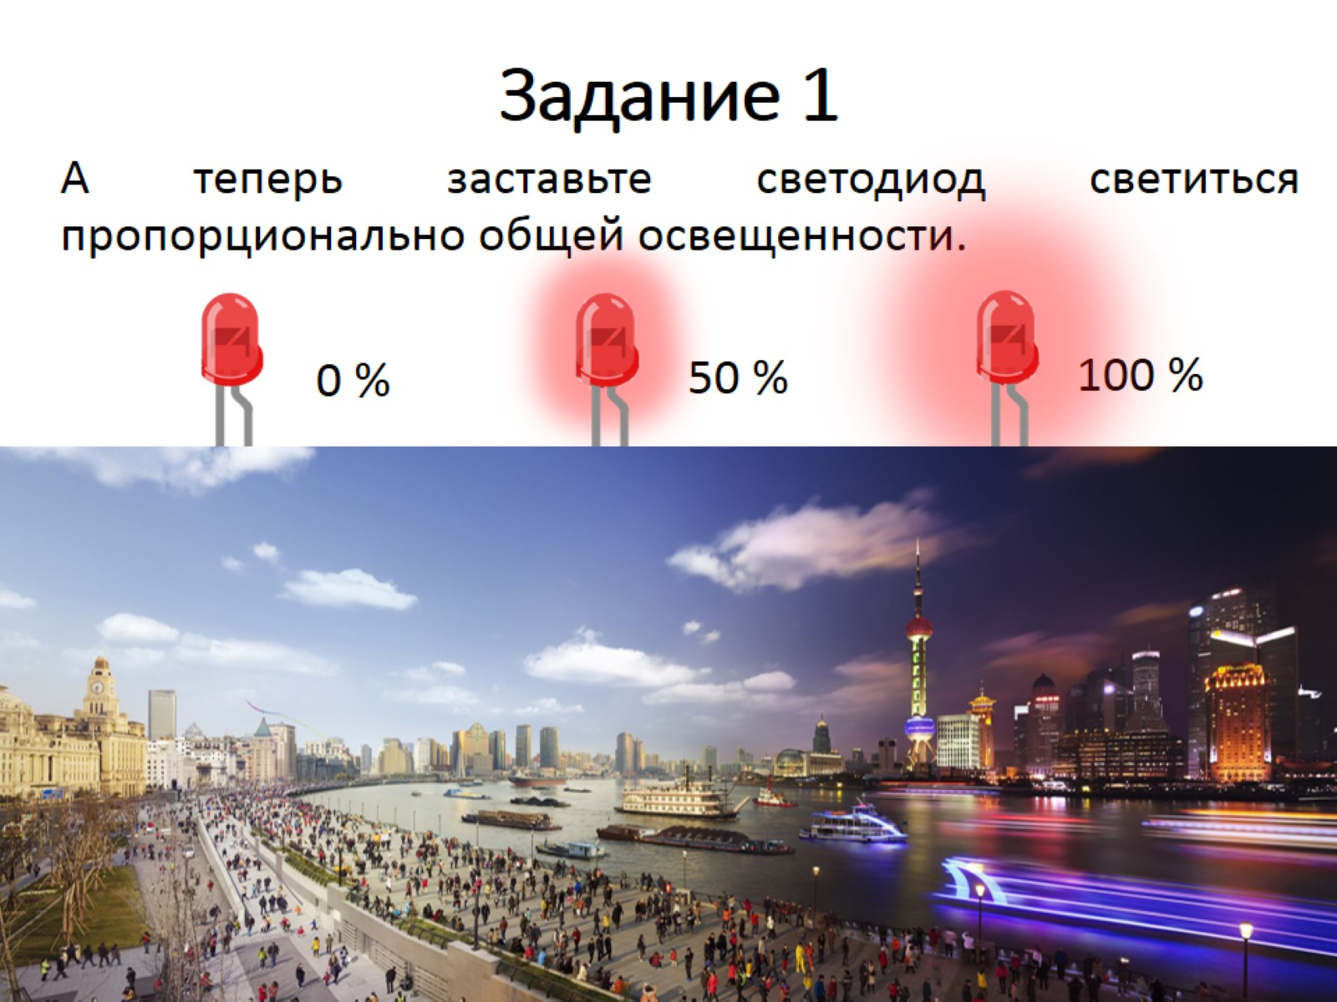
Задание 1

Slide 35
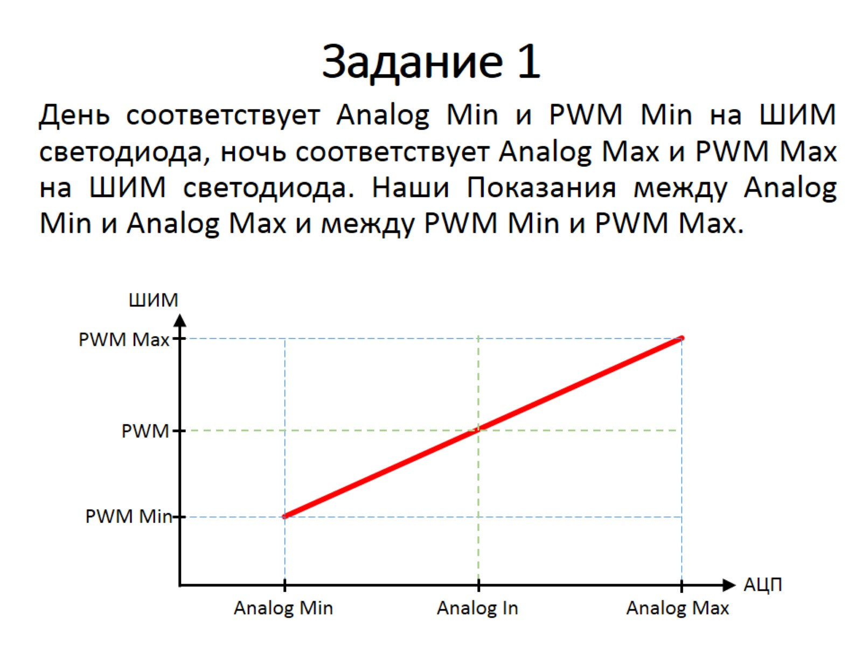
Задание 1

Slide 36
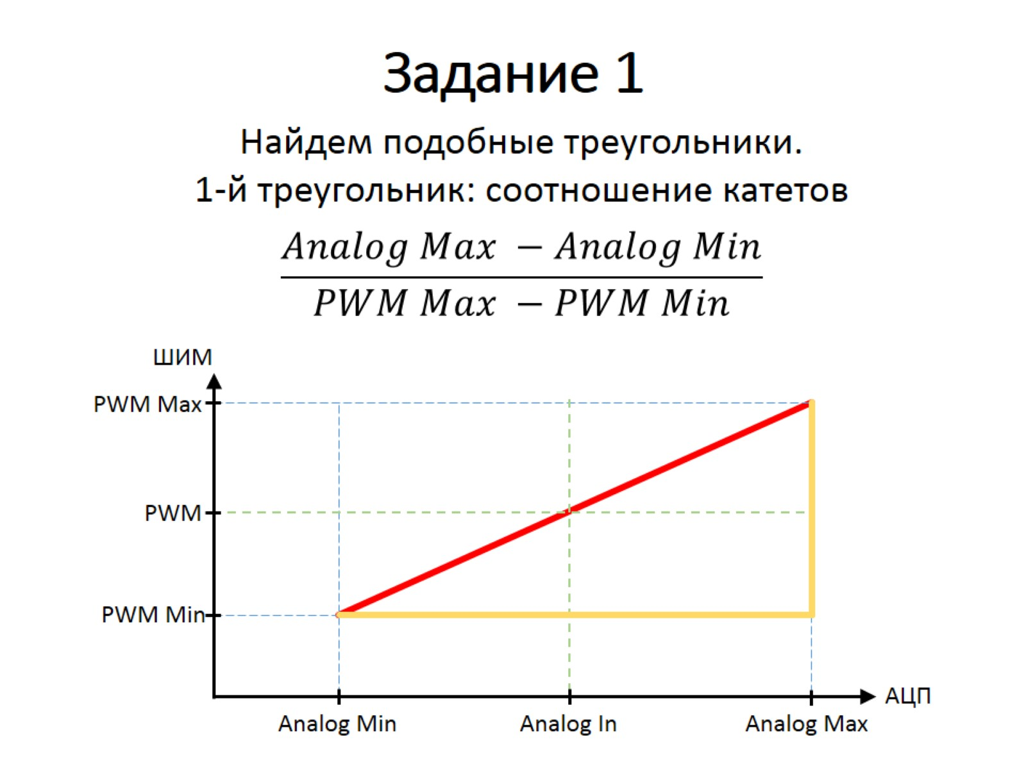
Задание 1

Slide 37
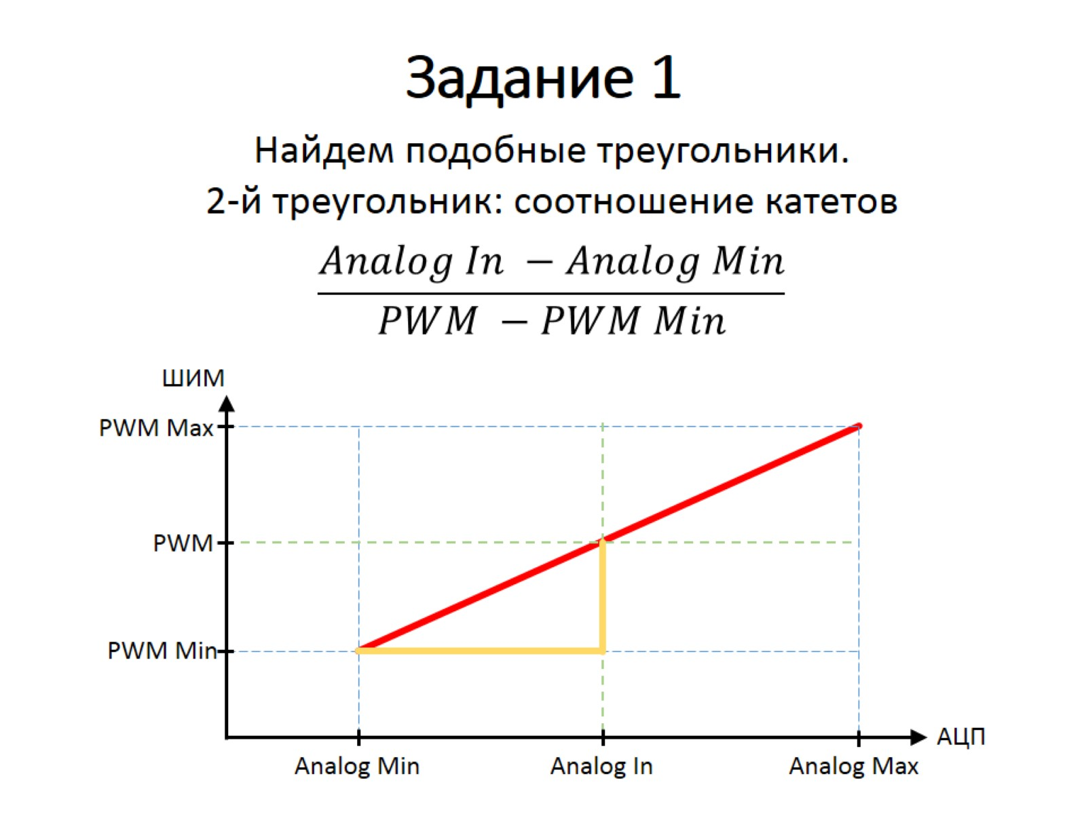
Задание 1

Slide 38
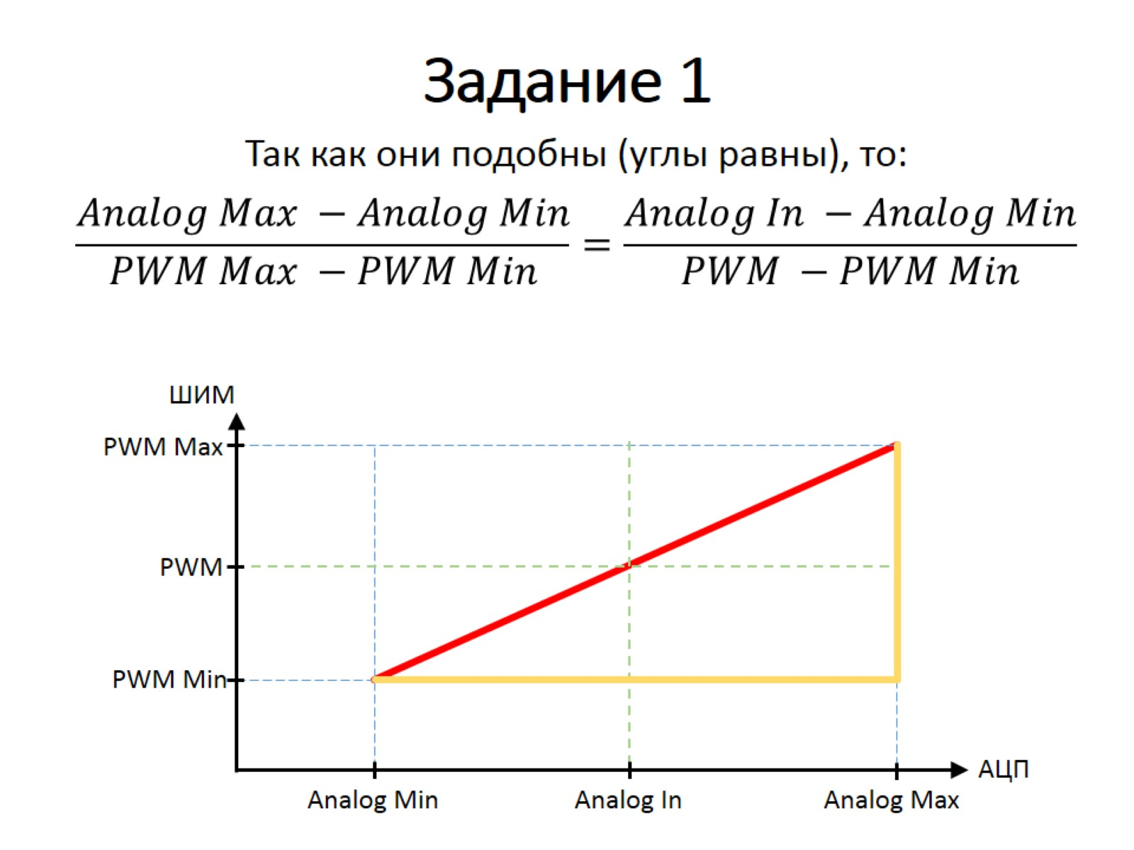
Задание 1

Slide 39
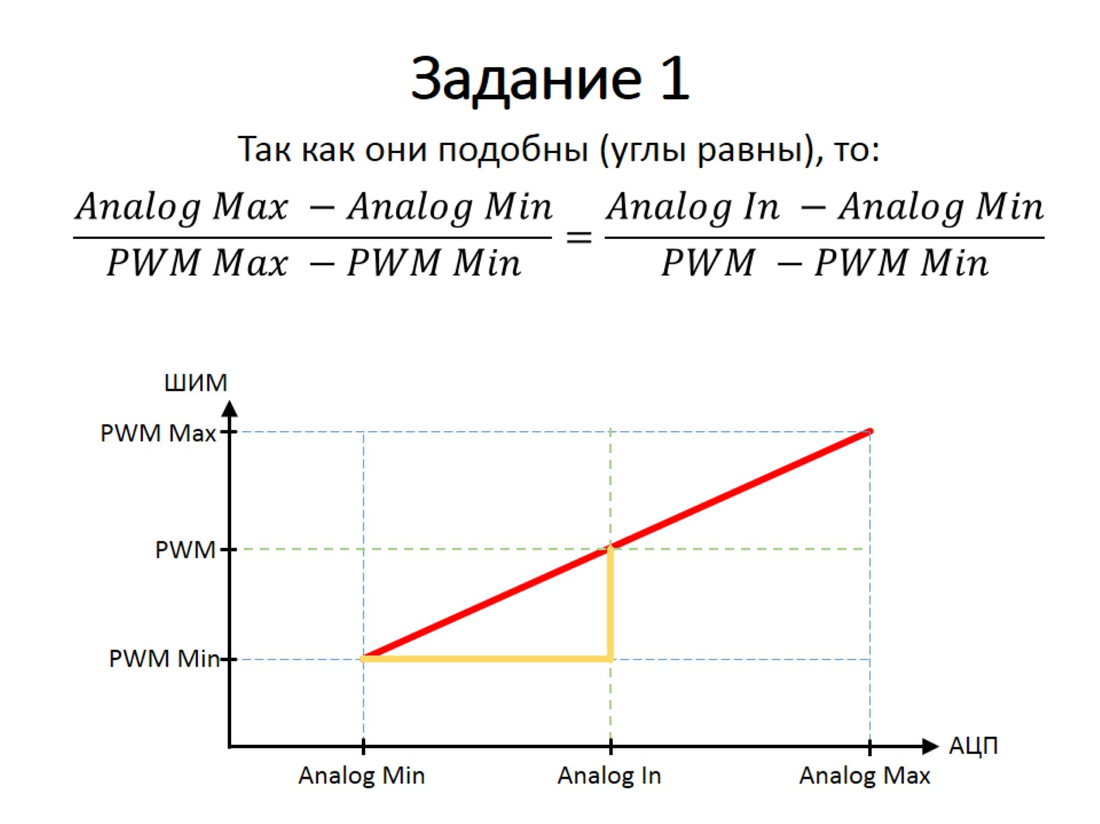
Задание 1

Slide 40
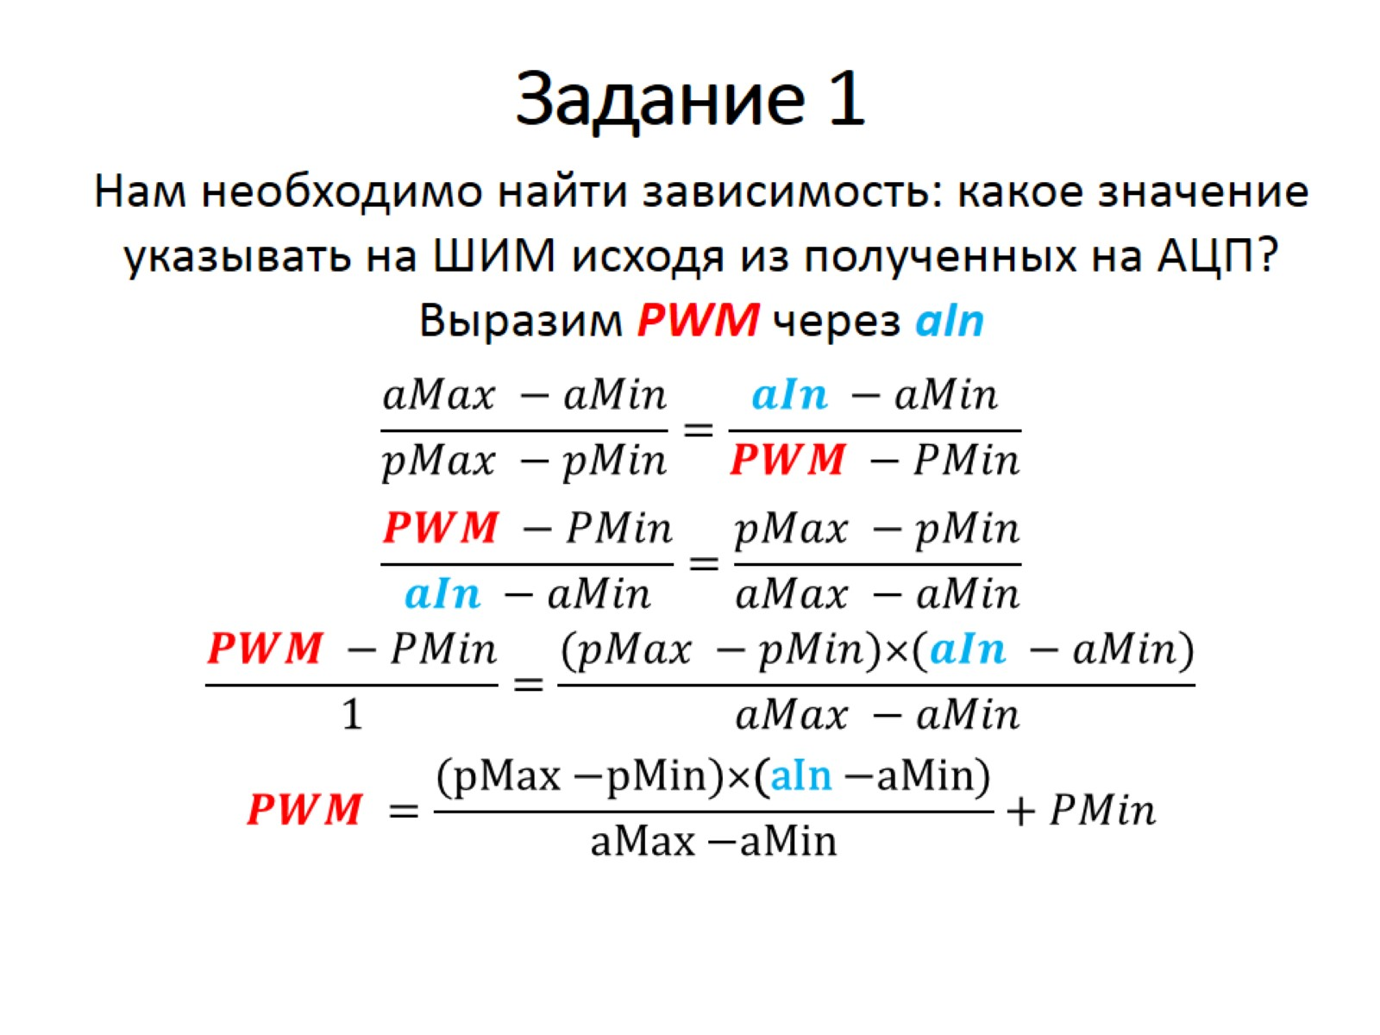
Задание 1

Slide 41
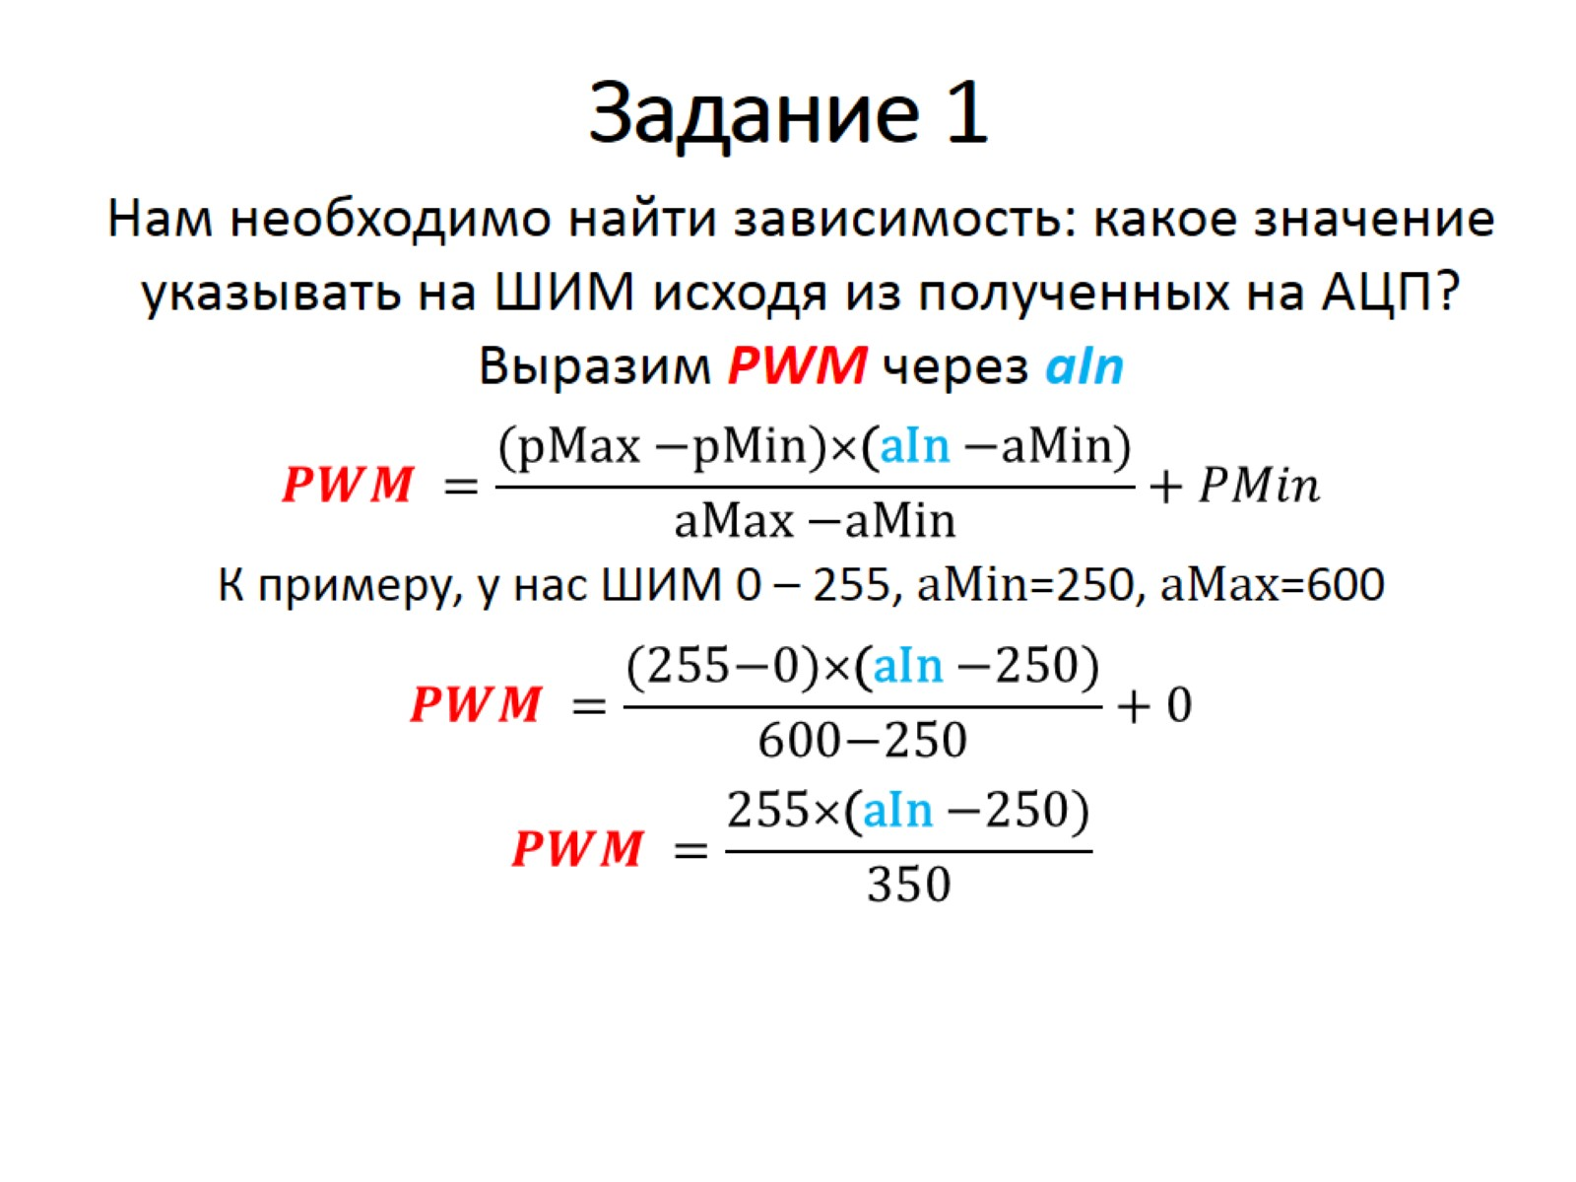
Задание 1

Slide 42
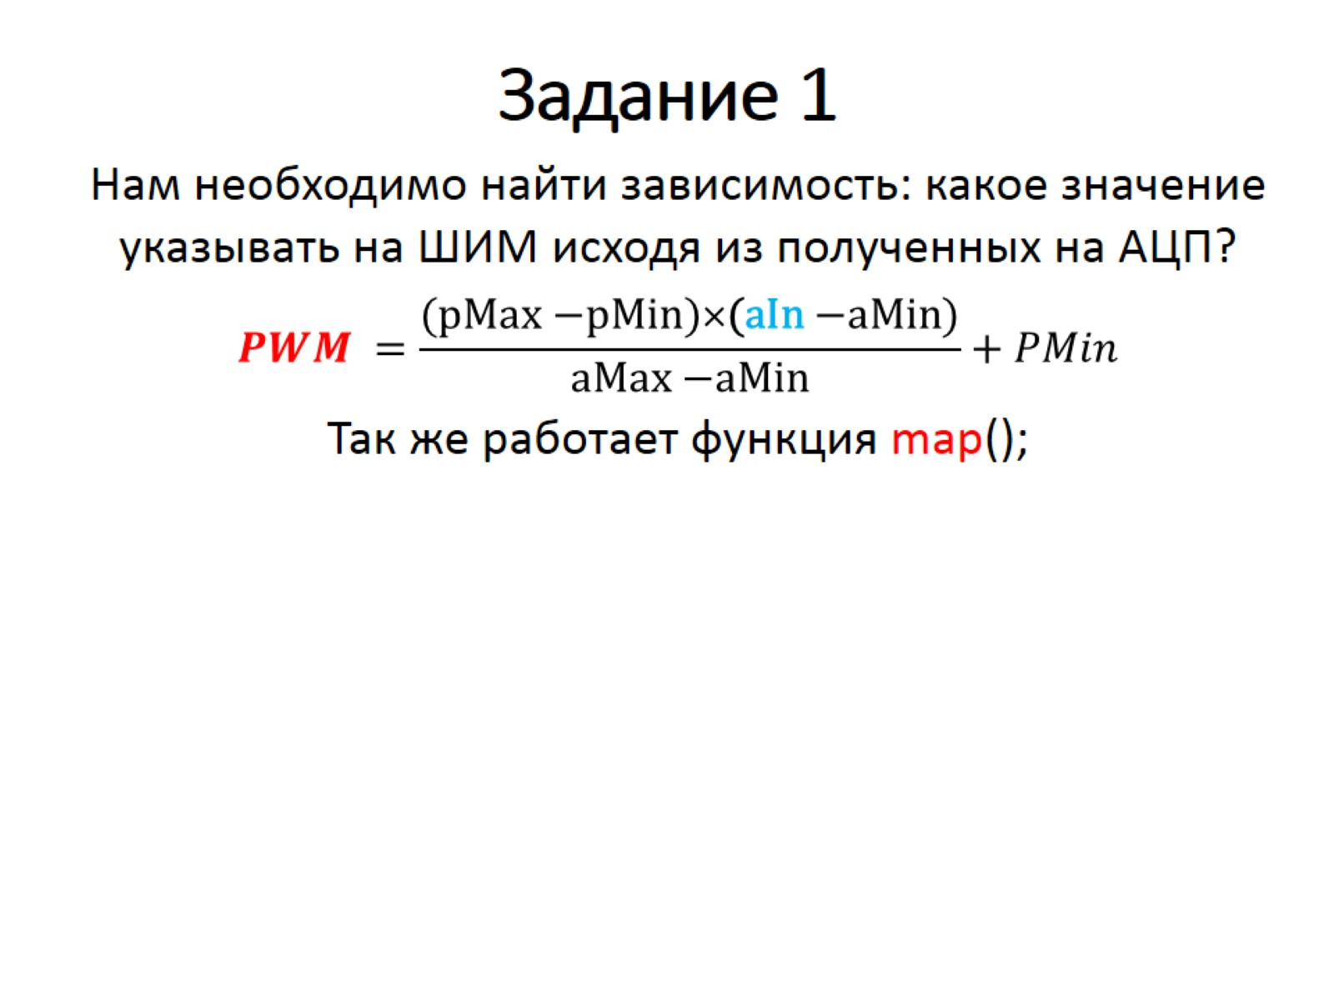
Задание 1

Slide 43
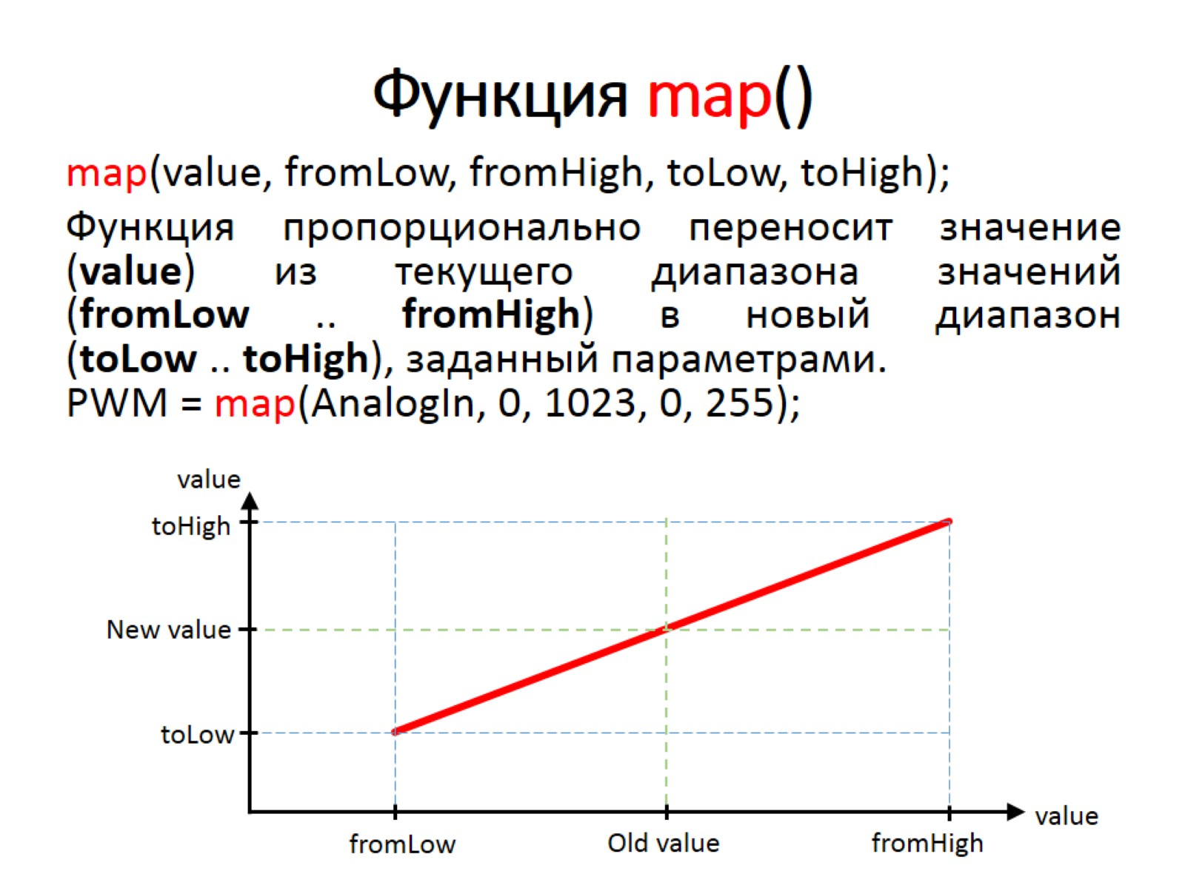
Функция map()

Slide 44
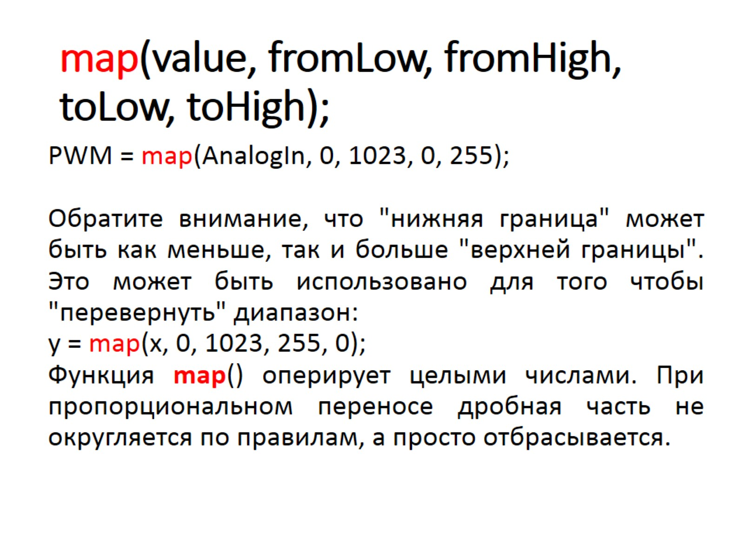
map(value, fromLow, fromHigh, toLow, toHigh);

Slide 45
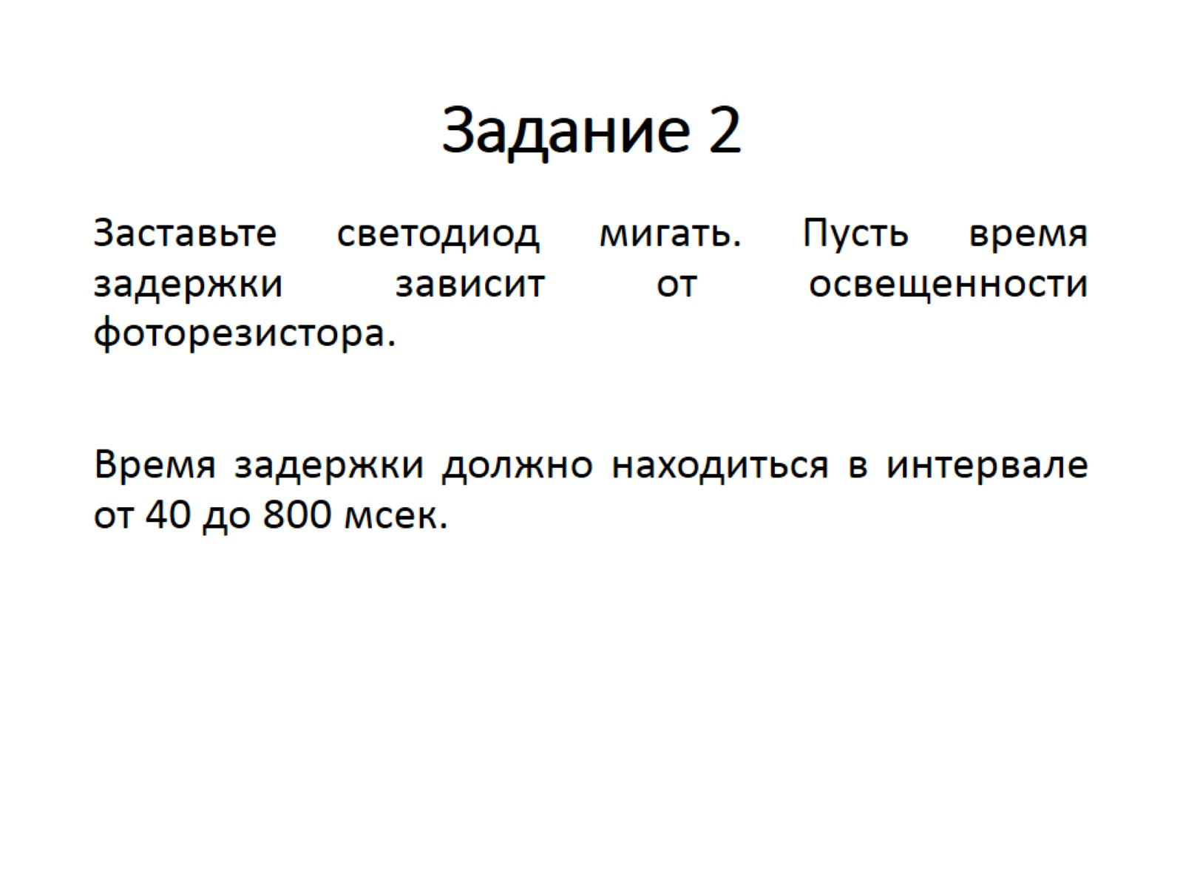
Задание 2

Slide 46
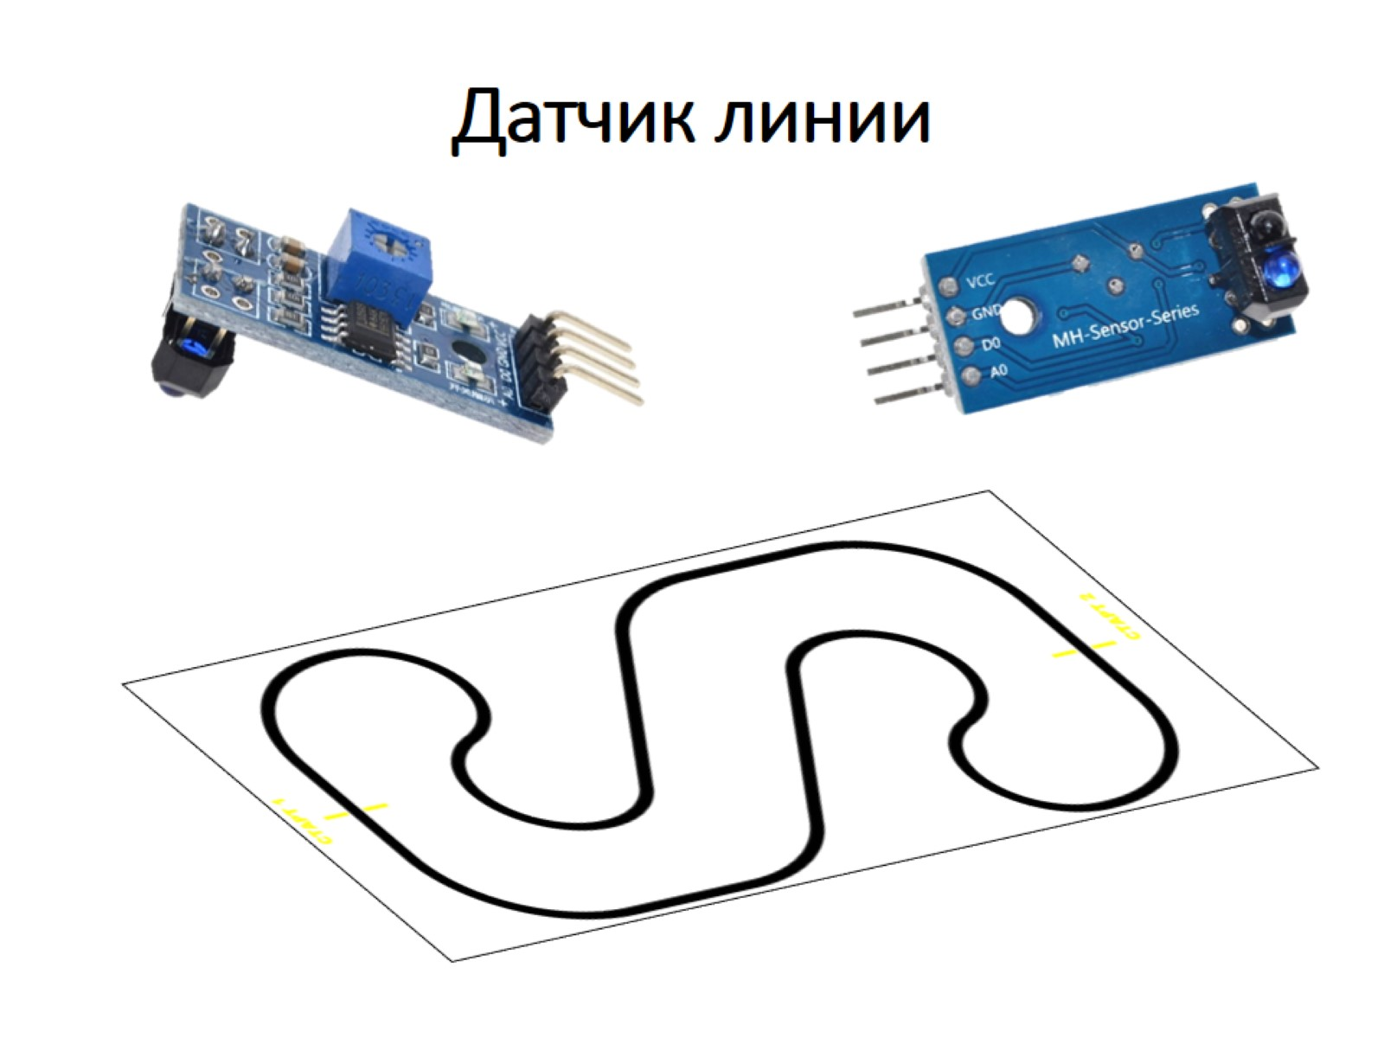
Датчик линии

Slide 47
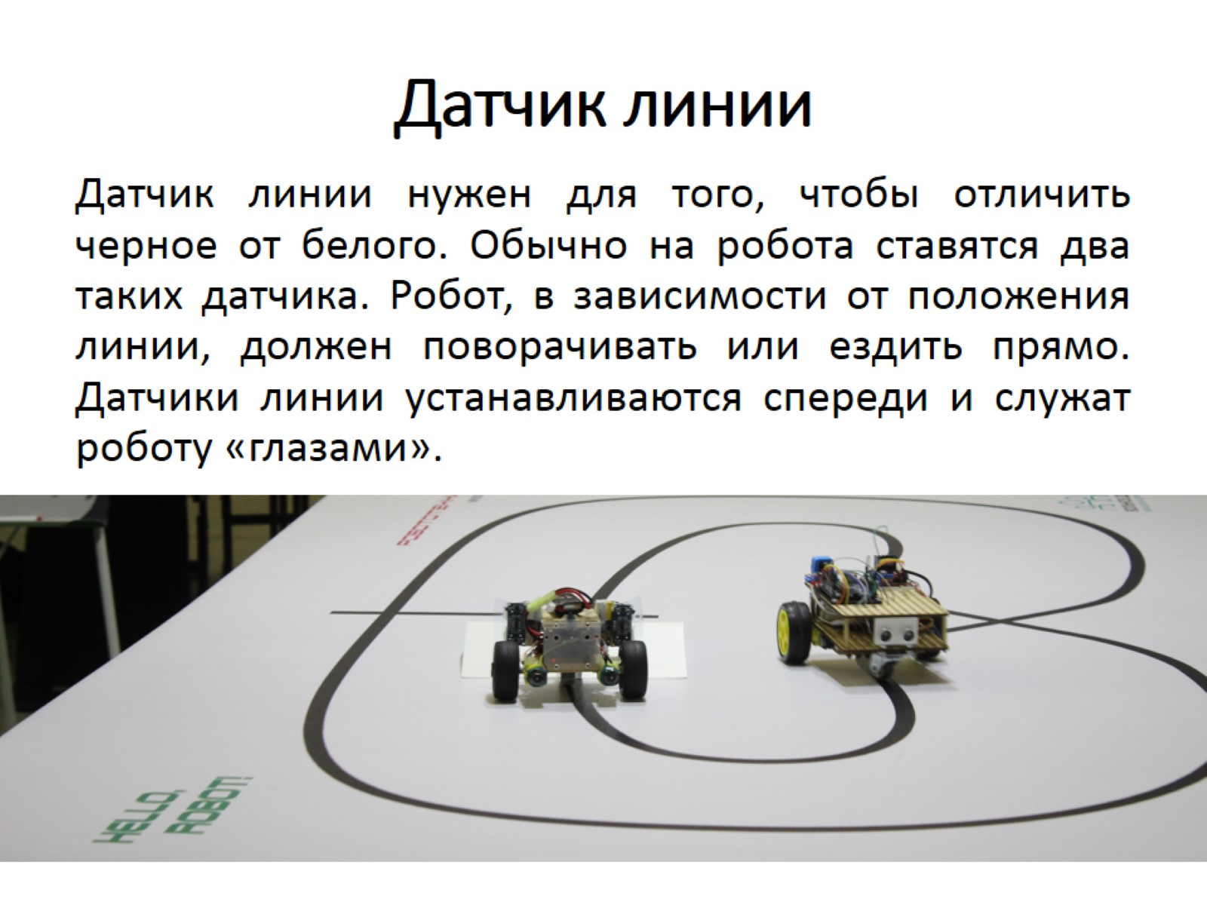
Датчик линии

Slide 48
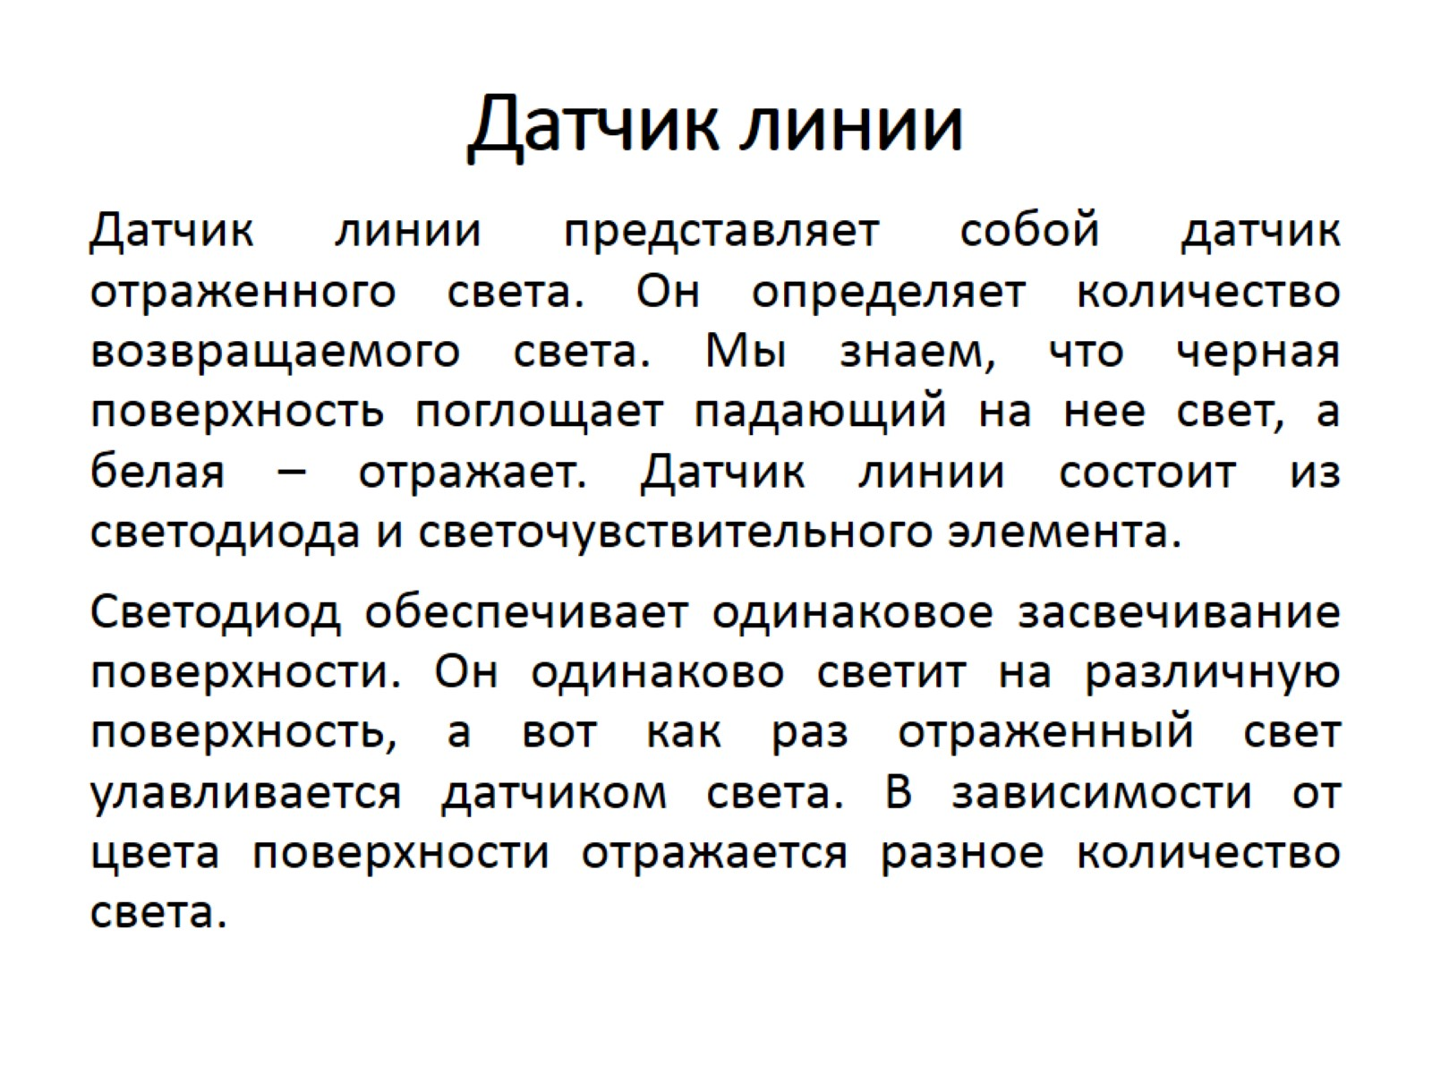
Датчик линии

Slide 49
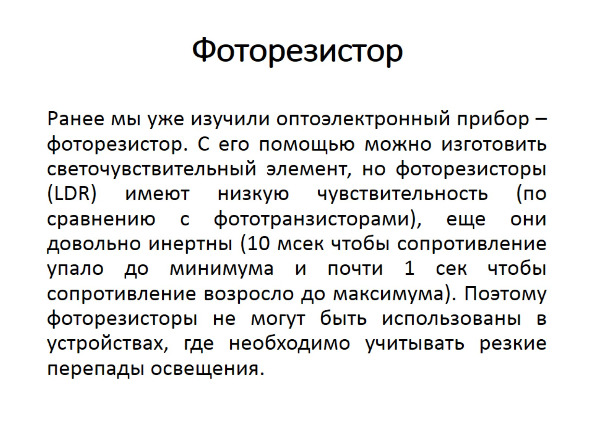
Фоторезистор

Slide 50
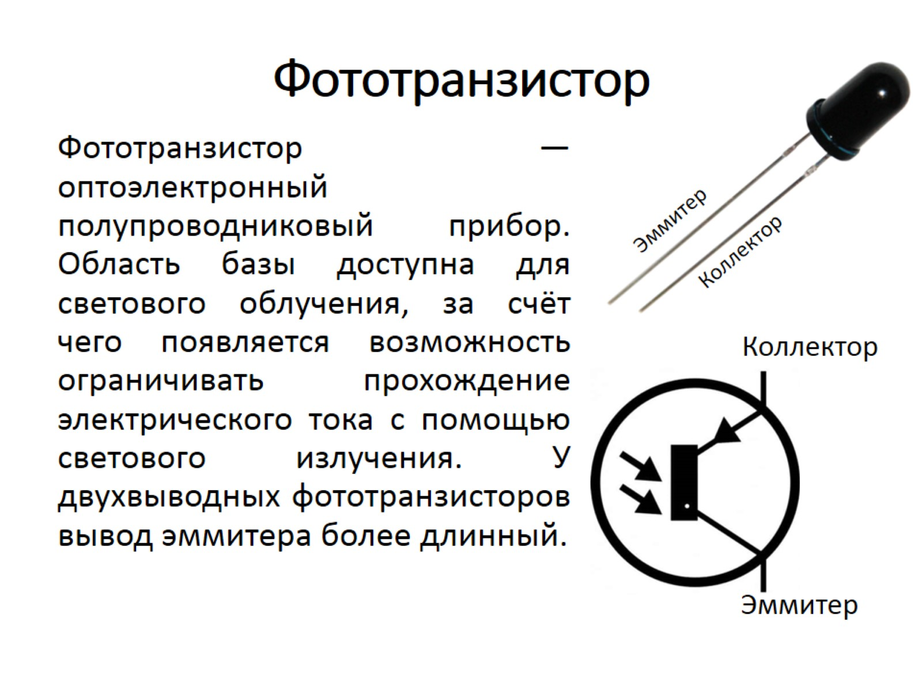
Фототранзистор

Slide 51
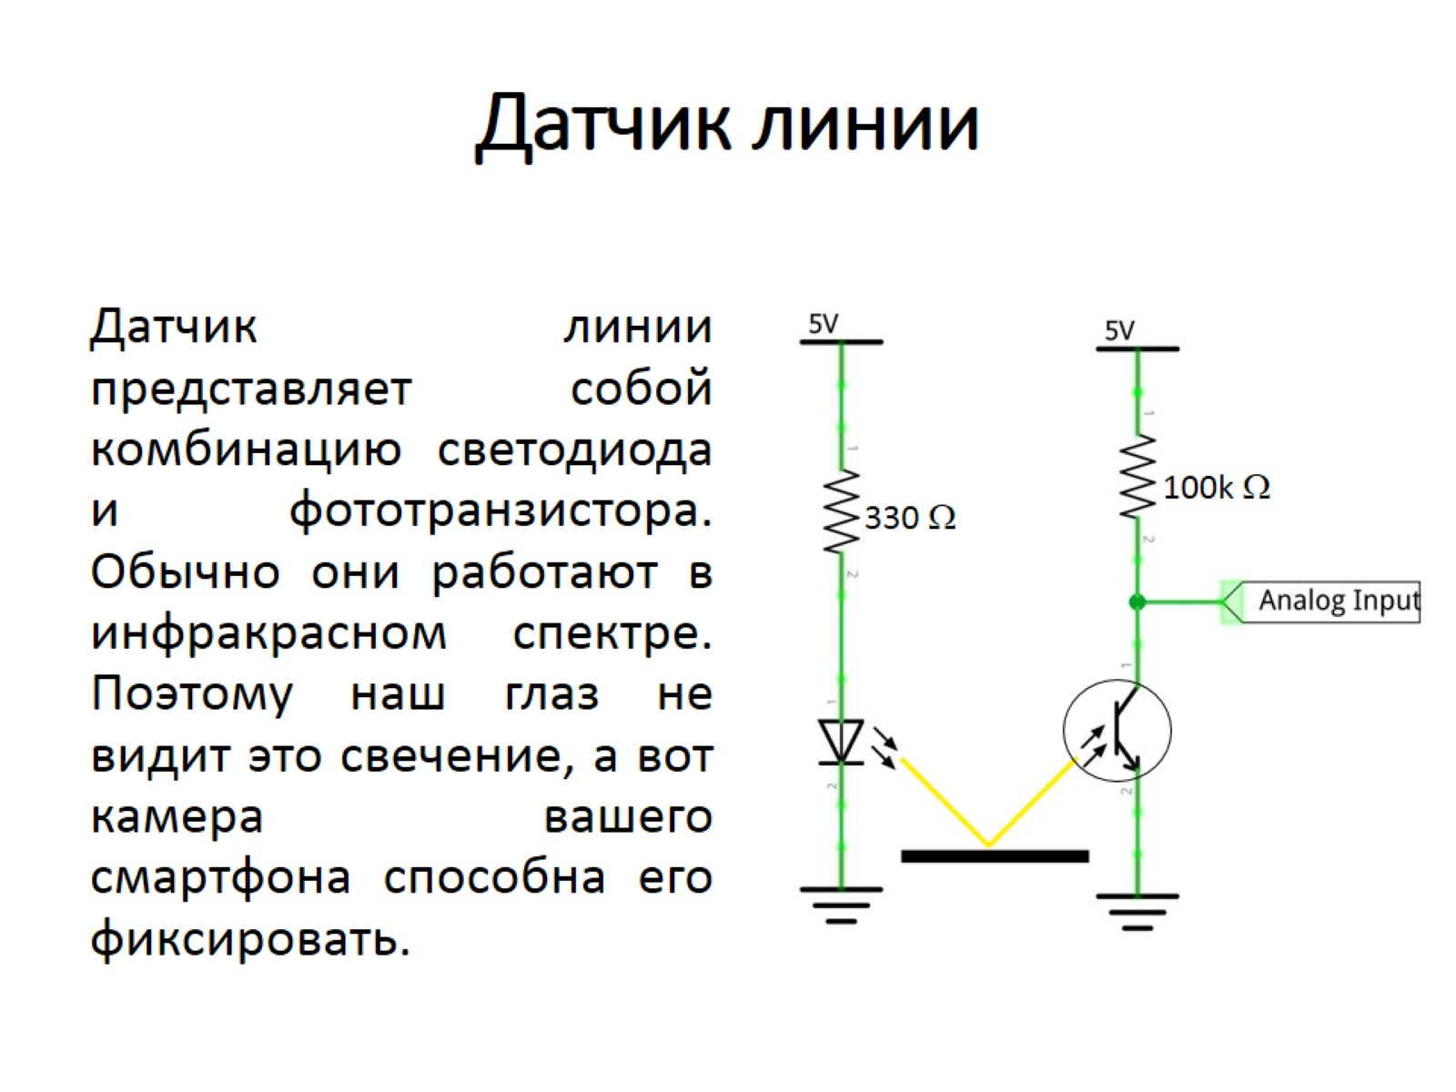
Датчик линии

Slide 52
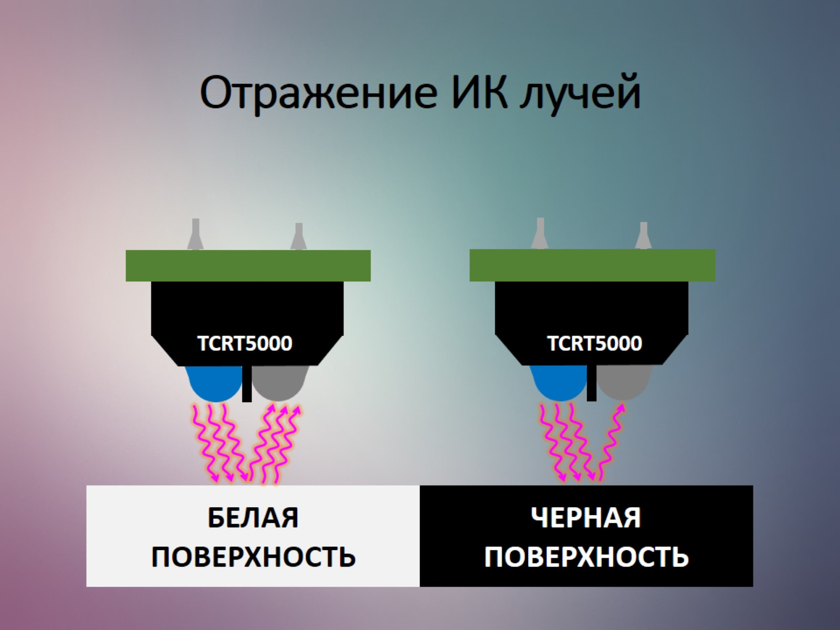
Отражение ИК лучей

Slide 53

Отражение ИК лучей

Slide 54

Отражение ИК лучей

Slide 55


Slide 56

Устройство датчика линии

Slide 57

Устройство датчика линии

Slide 58

Устройство датчика линии

Slide 59

Устройство датчика линии

Slide 60

Устройство датчика линии

Slide 61

Датчик линии

Slide 62


Slide 63


Slide 64


Slide 65


Slide 67


Slide 68

Фоторезистор

Slide 69

Определение

Slide 70

Виды фоторезисторов и принцип работы

Slide 71

Виды фоторезисторов и принцип работы

Slide 72

Чувствительность фоторезистора от длины волны

Slide 73

Чувствительность фоторезистора

Slide 74

Инертность фоторезистора

Slide 75

Конструкция и свойства фоторезистора

Slide 76


Slide 78

Фототранзистор

Slide 79

Конструкция фототранзистора

Slide 80

Принцип работы фототранзистора

Slide 81

Усиление фототранзистора

Slide 82


Slide 83

Основные схемы включения фототранзистора

Slide 84

Схема усилителя с общим коллектором

Slide 85


Slide 86


Slide 88


Slide 89


